Slide 1

Notes:
在开始构建之前的最后一个技巧。今天：IDK + 规格说明 + 架构师模式。
今天之后，他们拥有了Lab01和后续构建所需的一切。红色

Slide 2
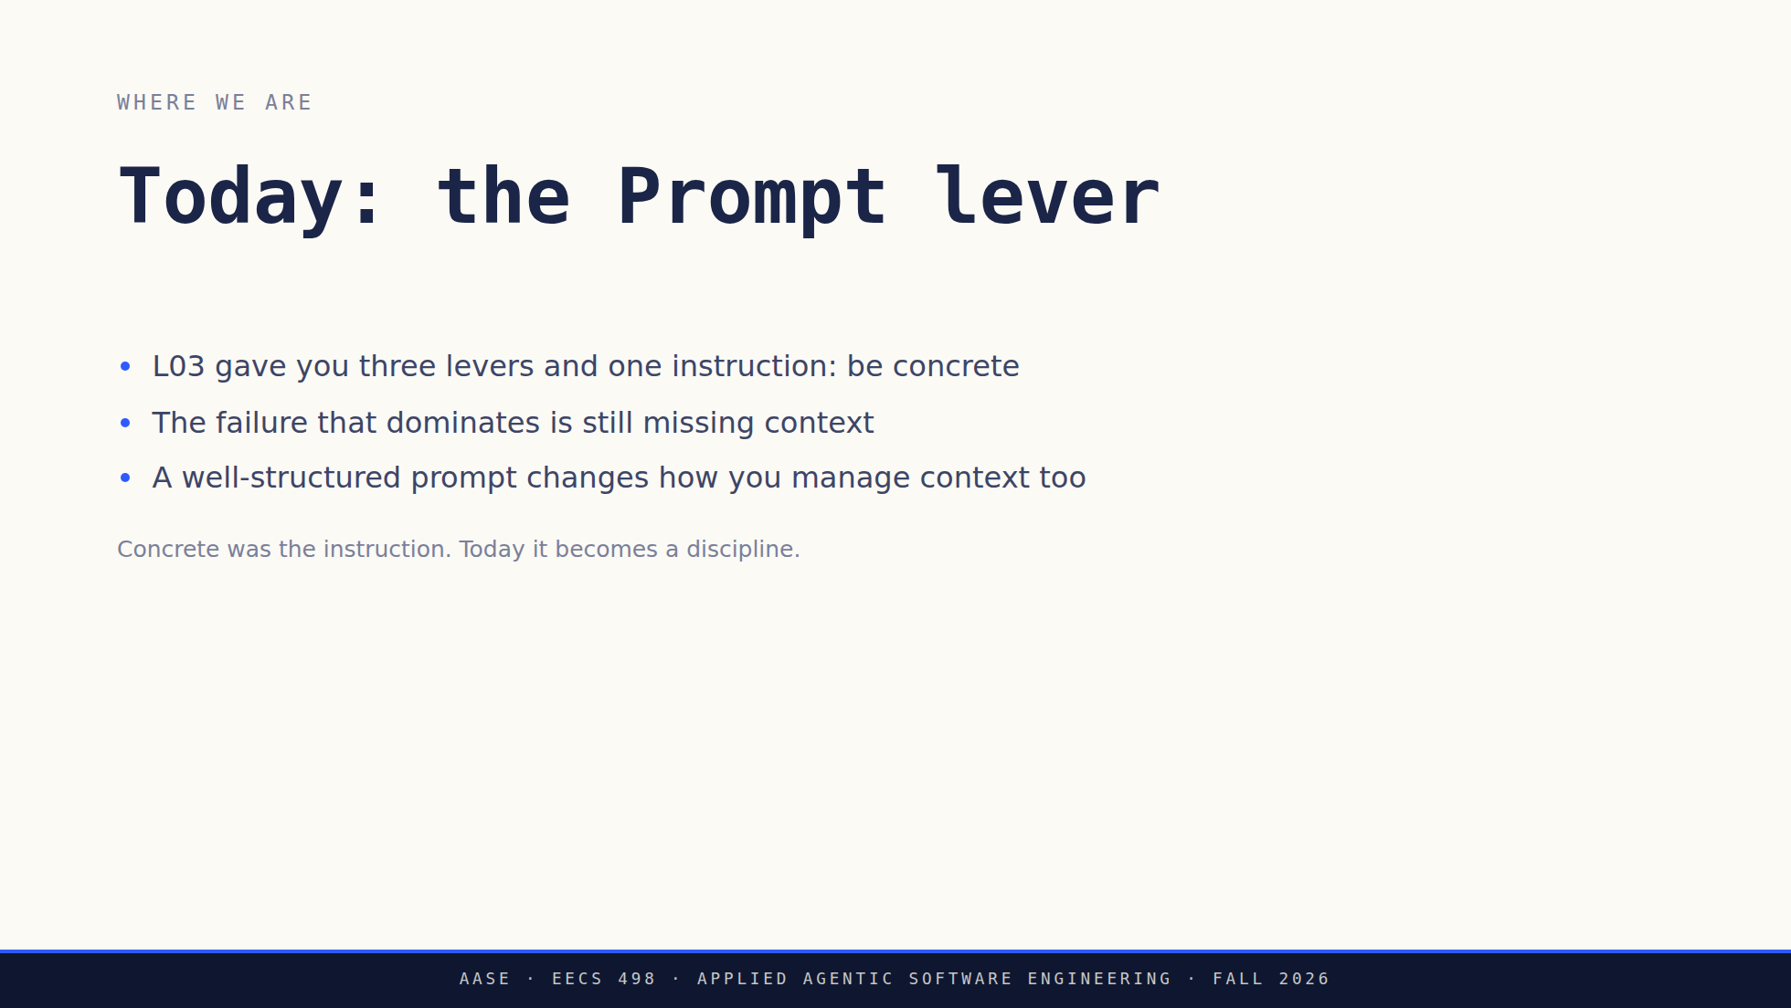
Notes:
不要重新讲解三大杠杆。一句话带过，然后继续。第三个要点是
值得强调的那个：一个规格说明会定义它自己的文件边界，所以编写规格说明本身就是上下文管理，
无论你是否这样称呼它。

Slide 3
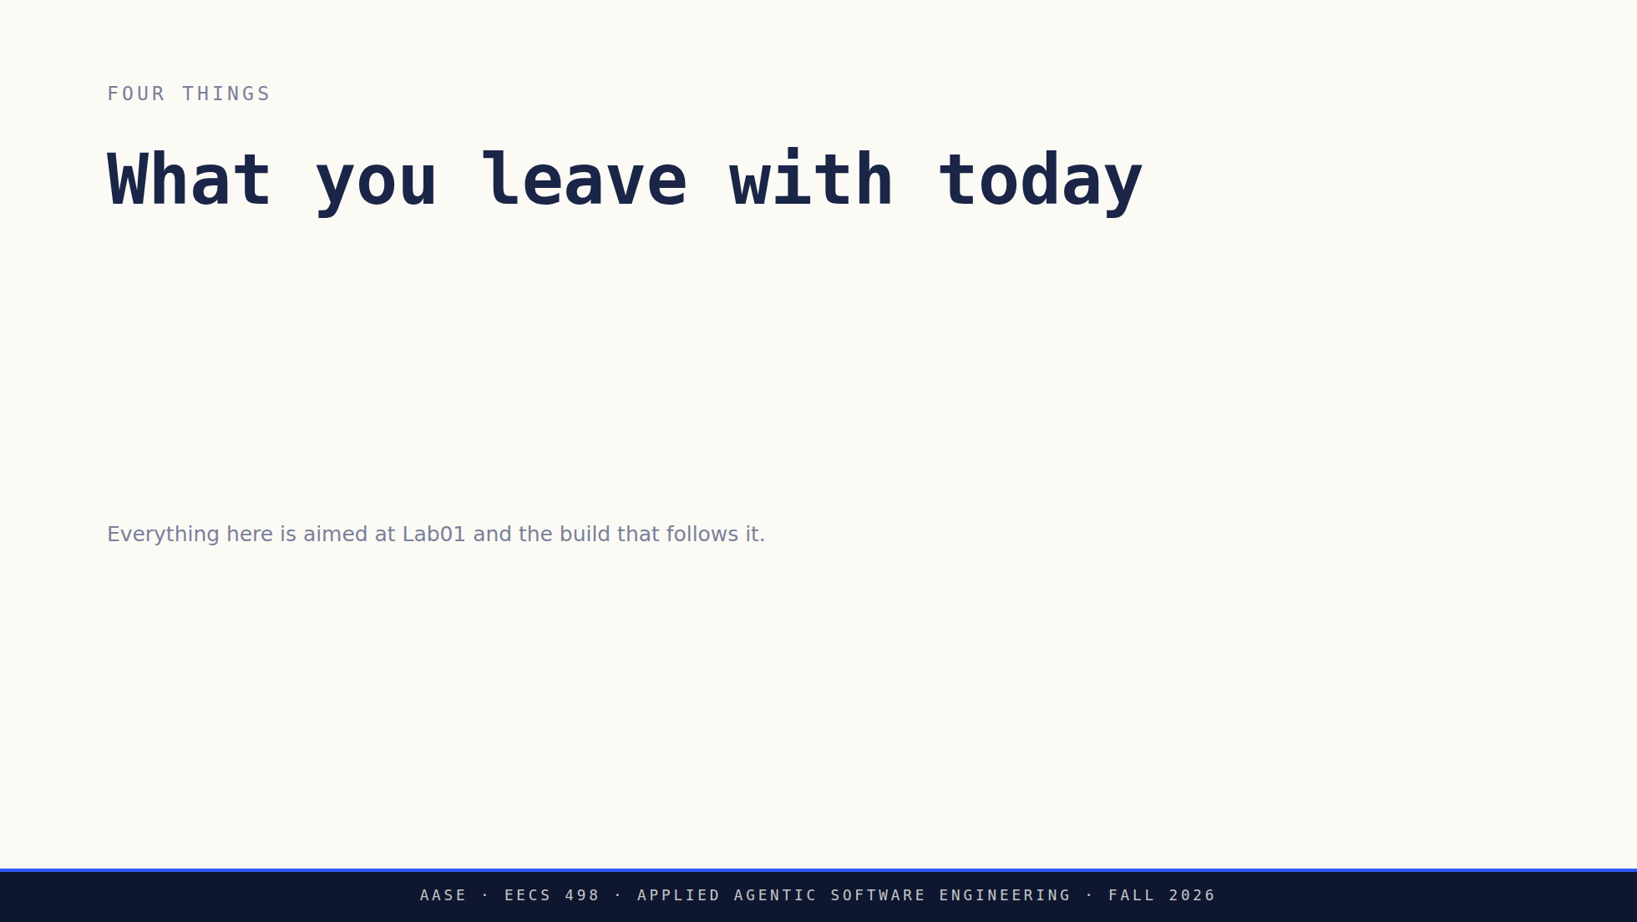
Notes:
四次点击，四件事，对任何一个都不展开详细说明。每个要点在后面都会
有属于自己的模块。这张幻灯片的存在是为了让学生在讲座转向时
知道自己在什么位置。

Slide 4
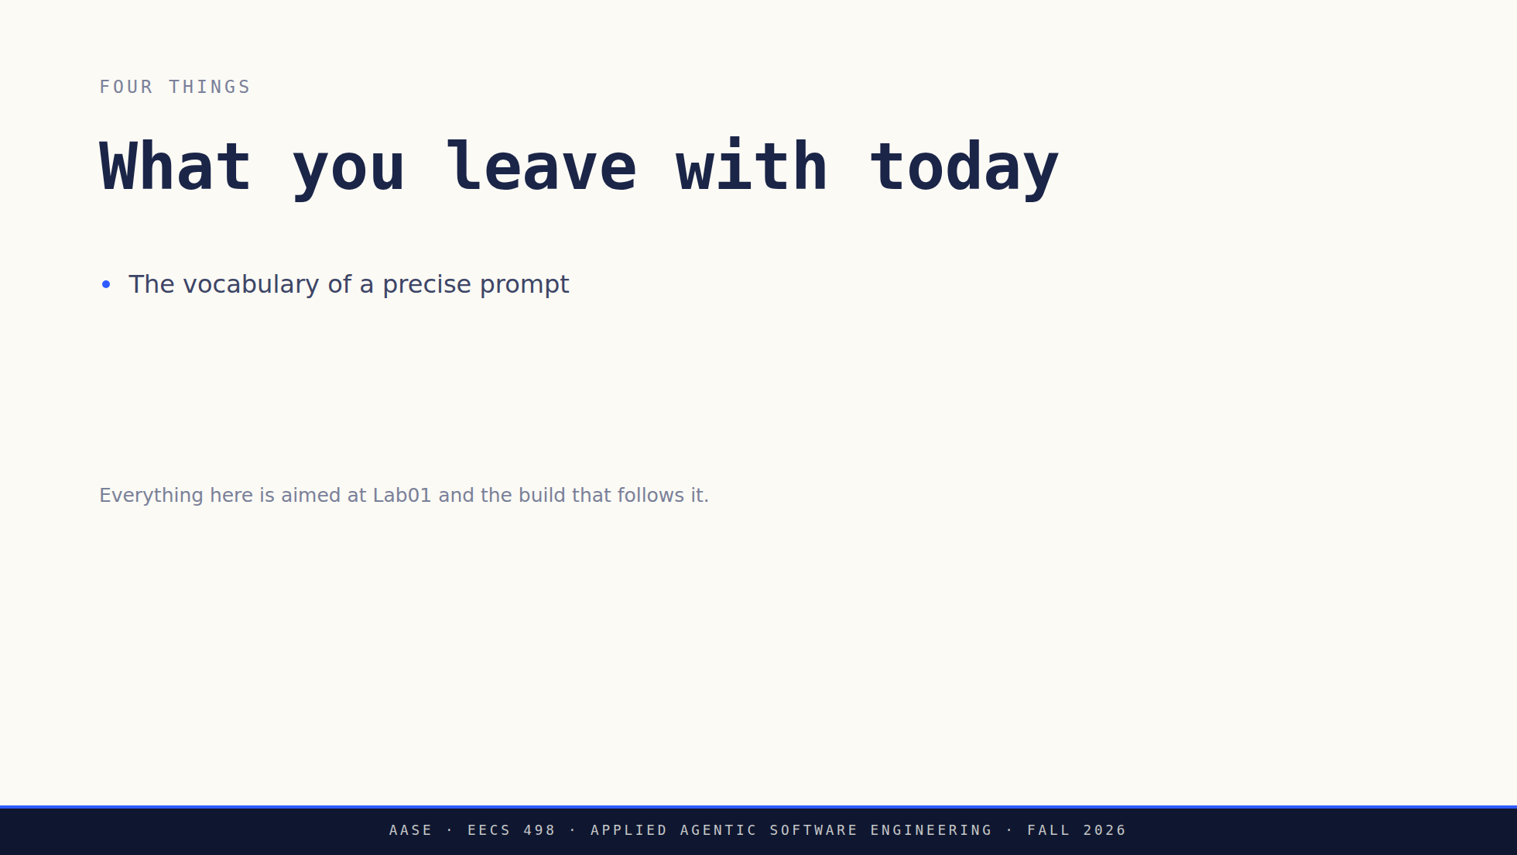
Notes:
四次点击，四件事，对任何一个都不展开详细说明。每个要点在后面都会
有属于自己的模块。这张幻灯片的存在是为了让学生在讲座转向时
知道自己在什么位置。

Slide 5
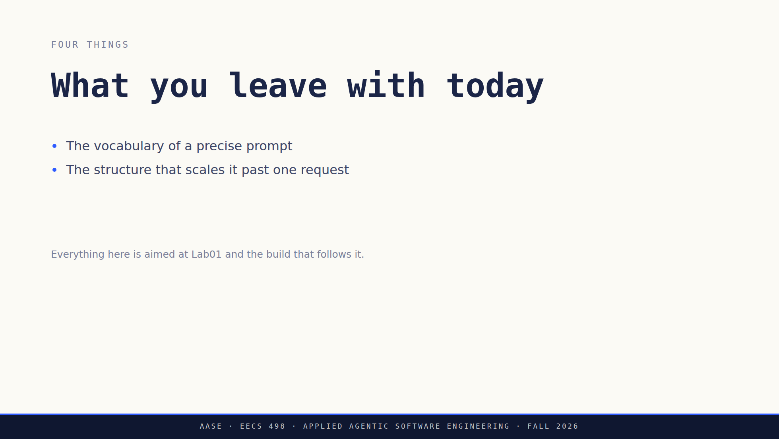
Notes:
四次点击，四件事，对任何一个都不展开详细说明。每个要点在后面都会
有属于自己的模块。这张幻灯片的存在是为了让学生在讲座转向时
知道自己在什么位置。

Slide 6
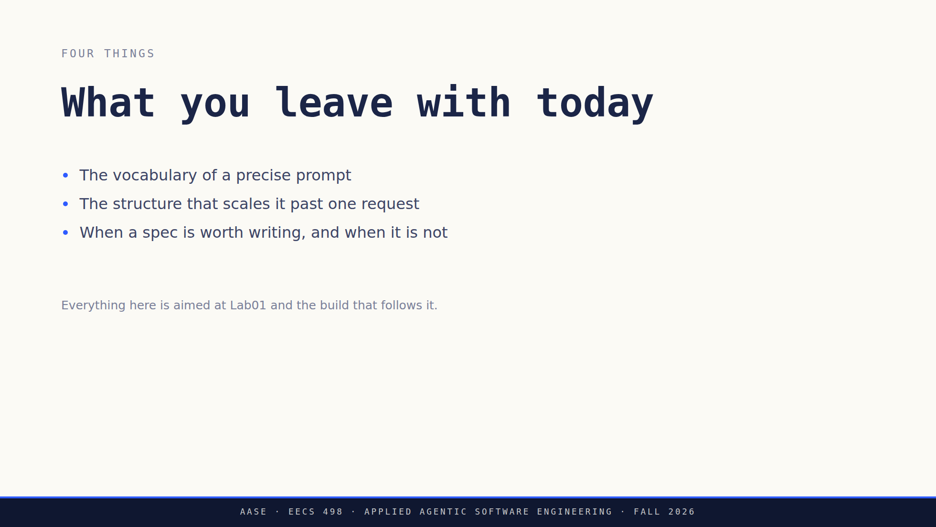
Notes:
四次点击，四件事，对任何一个都不展开详细说明。每个要点在后面都会
有属于自己的模块。这张幻灯片的存在是为了让学生在讲座转向时
知道自己在什么位置。

Slide 7
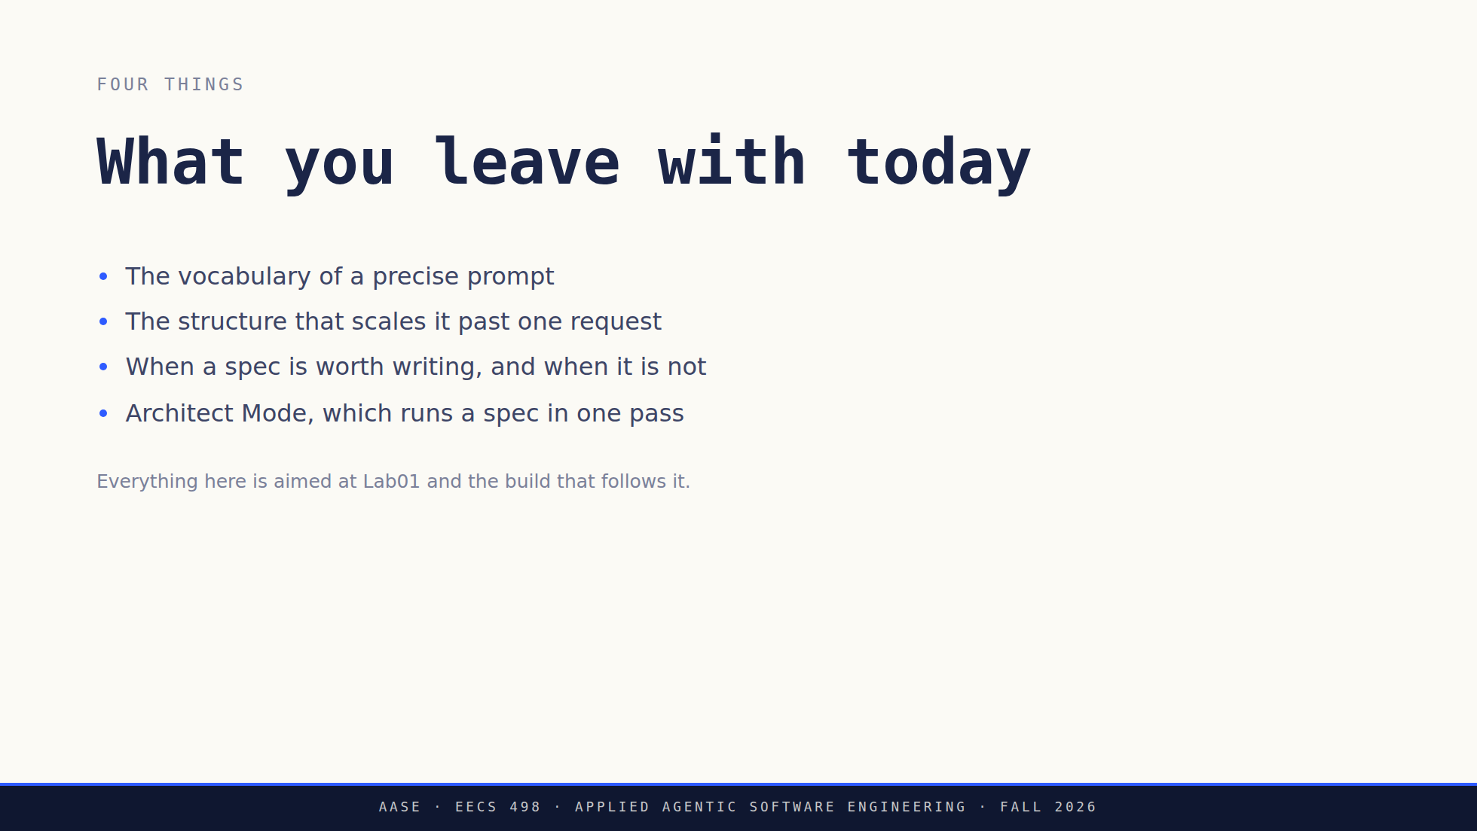
Notes:
四次点击，四件事，对任何一个都不展开详细说明。每个要点在后面都会
有属于自己的模块。这张幻灯片的存在是为了让学生在讲座转向时
知道自己在什么位置。

Slide 8
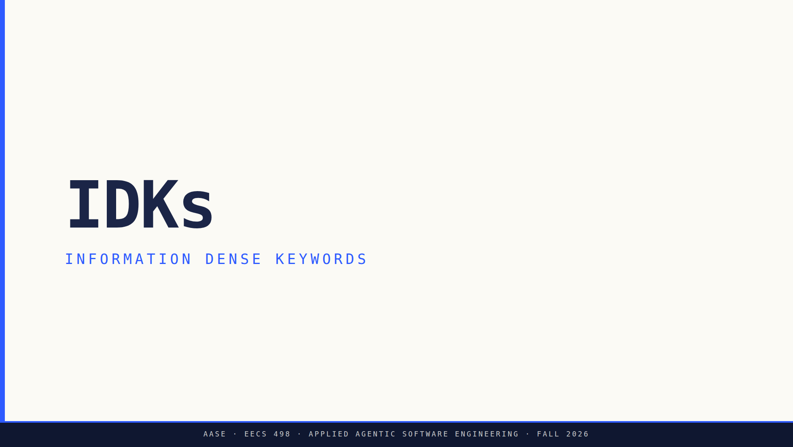
Notes:
分隔页。说出一次缩写的全称。IDK 不是一个他们已经
接触过的术语，而且它即将出现在每一张幻灯片上。绿色

Slide 9
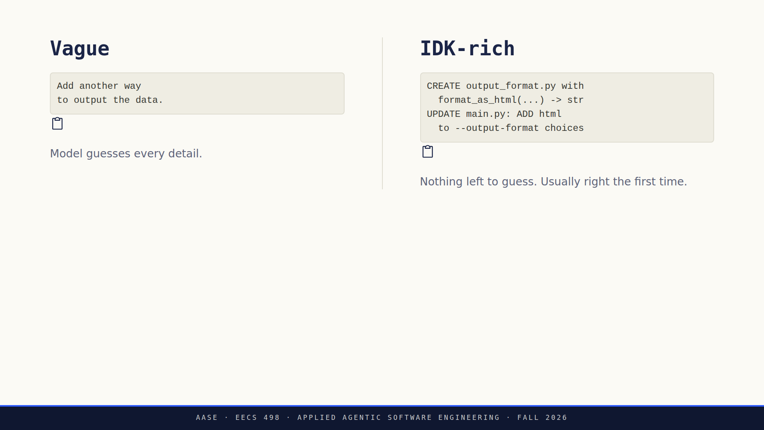
Notes:
同样的代码库，同样的上下文，同一个任务的两个提示词。
读左边的模糊提示词，然后列出模型必须猜测的内容：一个文本文件
而不是 HTML，没有 CLI 变更，一个本应属于函数的 print()。这些猜测中的任何一个
都可能是错的。
然后是右边，那里没有什么需要猜测的。
这句话值得记住：这是一个你不断用不同词语重新运行
的提示词和一个一次就成功的提示词之间的区别。

Slide 10
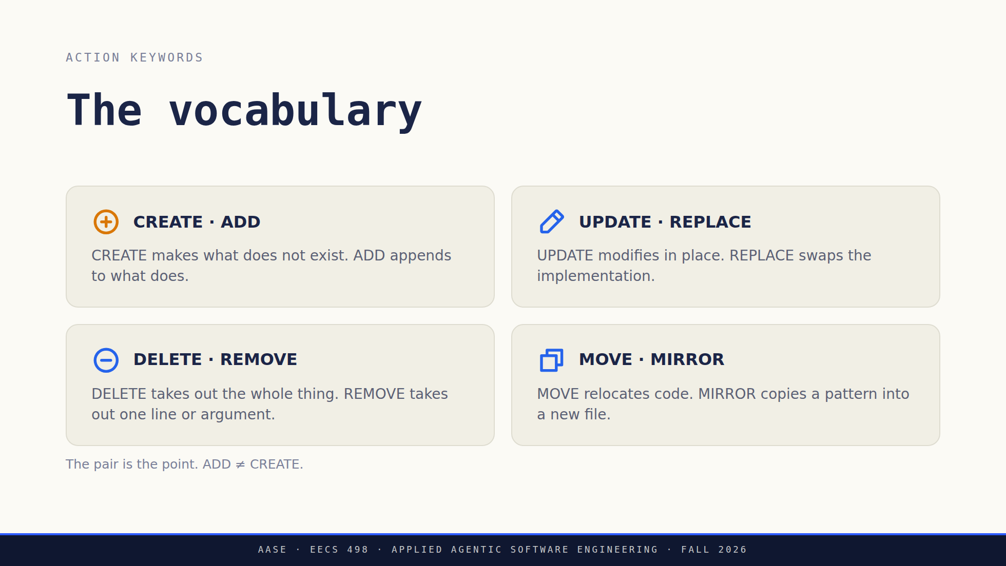
Notes:
四对，八个动词。读这些配对，不要逐个定义每个动词。
CREATE 和 ADD 是那对重要的，这也是为什么它是琥珀色卡片。
ADD 追加到已存在的东西，CREATE 生成全新的。选错了
模型就会做错事。

Slide 11
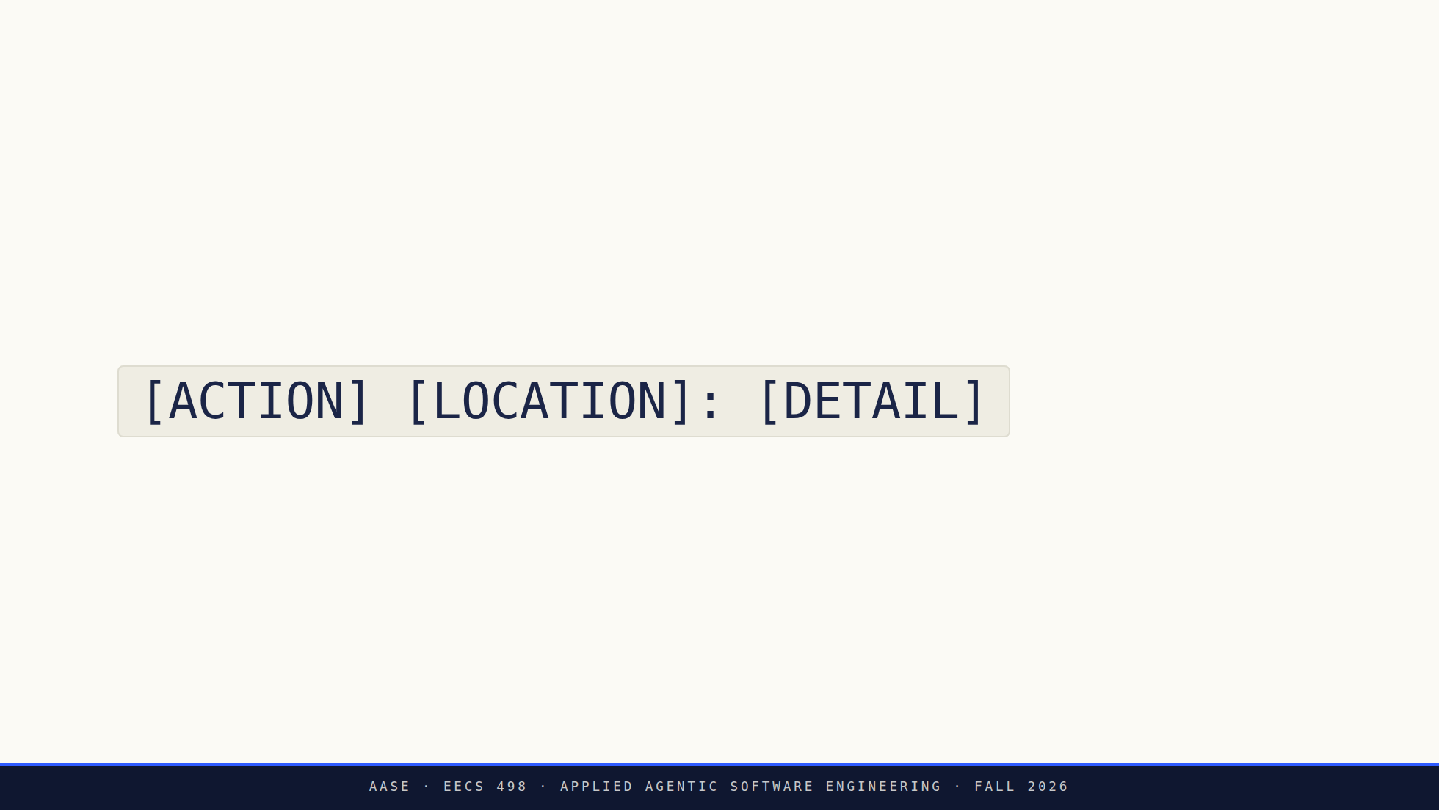
Notes:
这个模式。可重复。紧凑。可预测。黄色

Slide 12
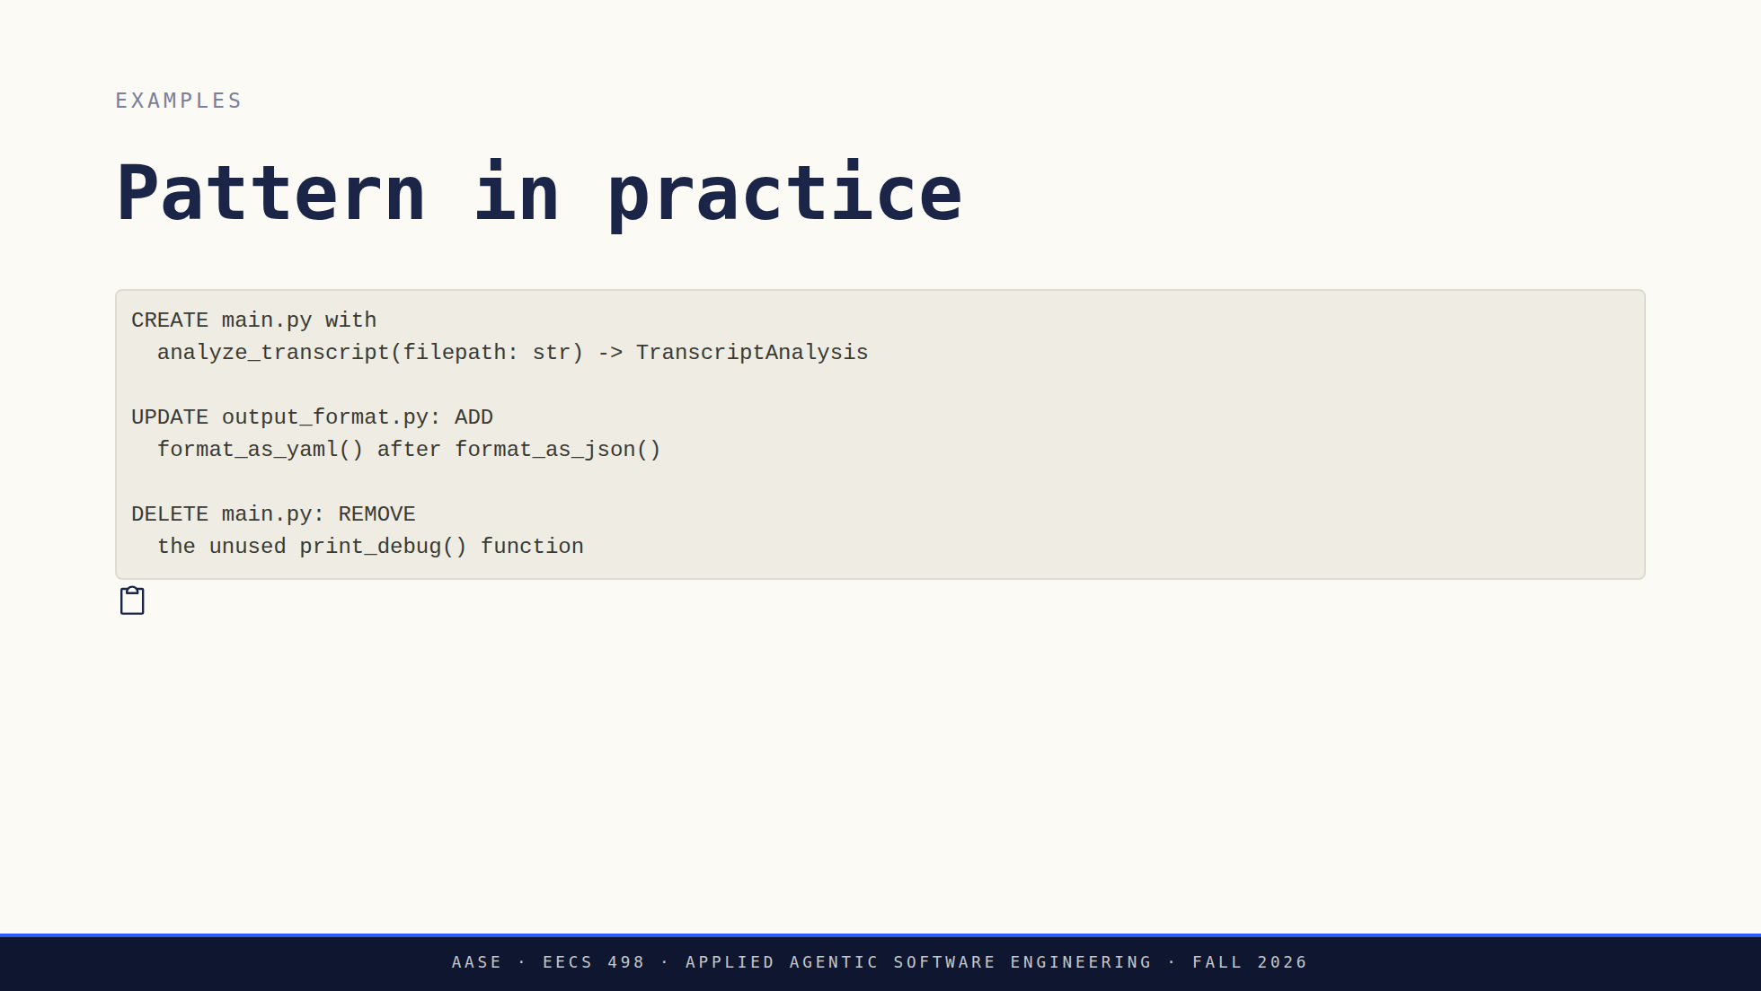
Notes:
三个示例，作为指令而不是幻灯片上的文本阅读。
重点是成本。这个模式写起来比一段段落更短，不是
更长，而且通常一次就成功，而不是花费三轮
迭代。

Slide 13
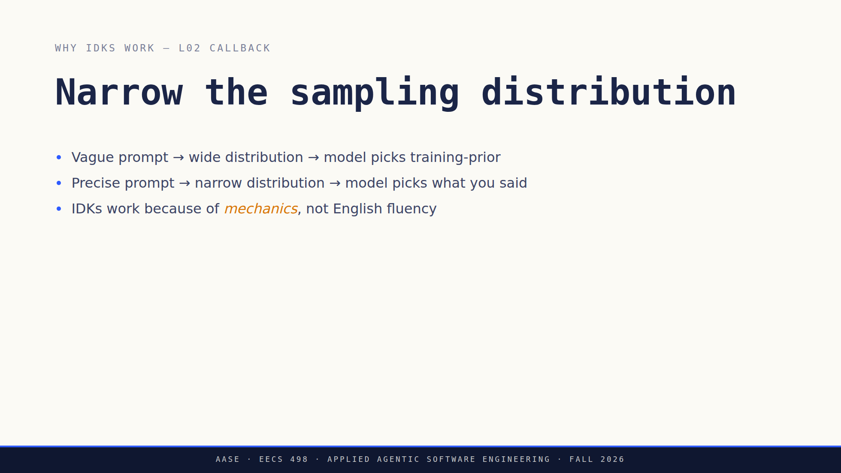
Notes:
L02 的回调，以及这张阻止 IDK 听起来像风格
偏好的幻灯片。自回归采样：模糊提示词使分布
保持宽阔，所以模型选择训练数据中最常见的补全。
精确提示词缩小了它，所以模型选择符合你约束的内容。
清楚地说出最后一点。IDK 有效是因为机制，而不是因为
模型更好地理解了英语。

Slide 14
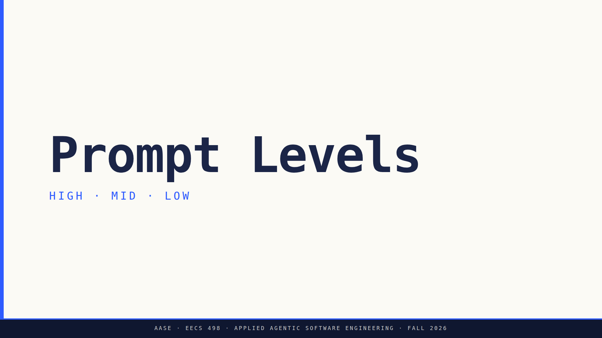
Notes:
分隔页。高、中、低，然后前进

Slide 15
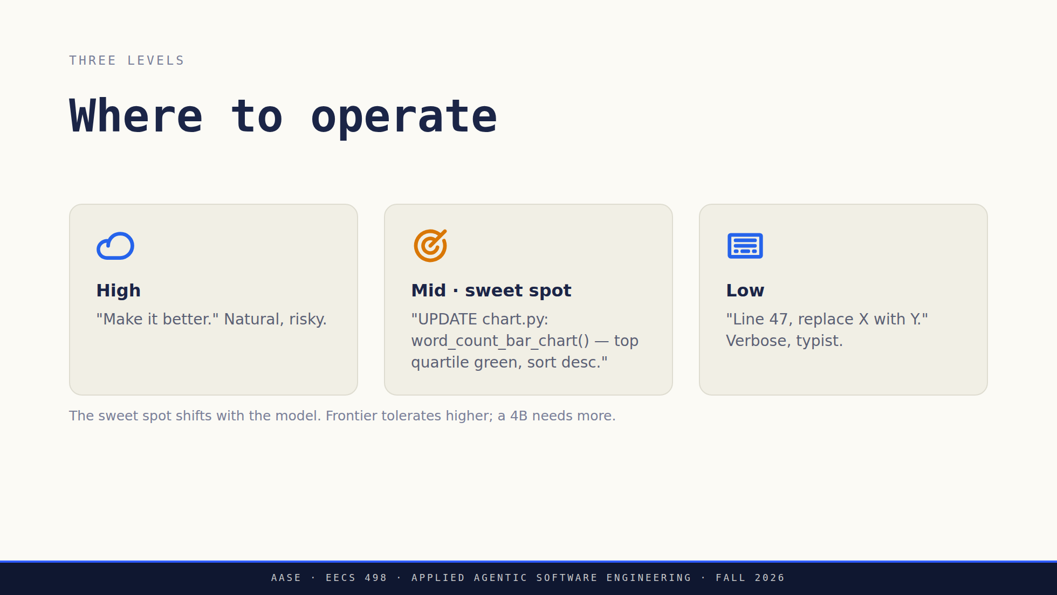
Notes:
甜蜜点用琥珀色——它是幻灯片的重点。
标题是校准点：不要给他们一个固定的层级， handed
他们养成注意今天模型需要哪个层级的习惯。橙色

Slide 16
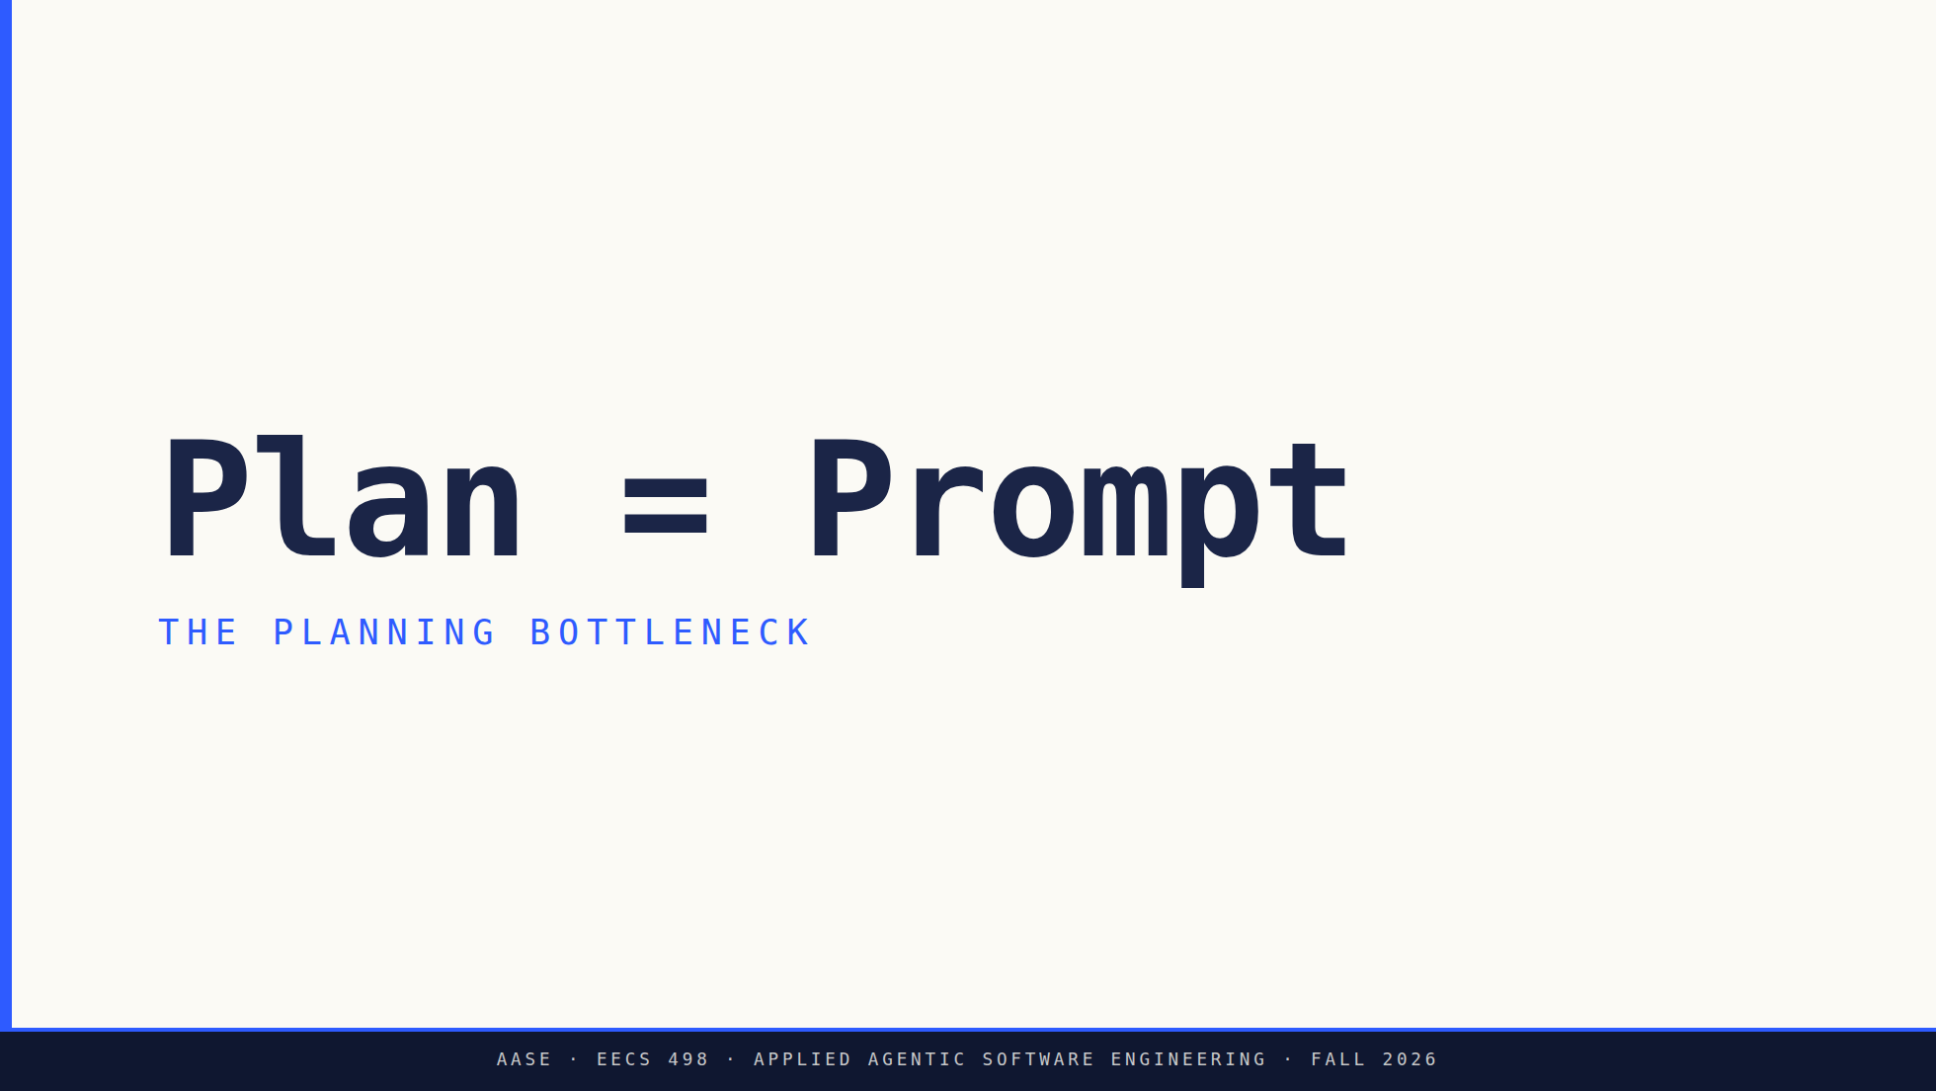
Notes:
分隔页。命名它并前进。论点在下一张幻灯片，所以不要
在这里开始阐述。

Slide 17
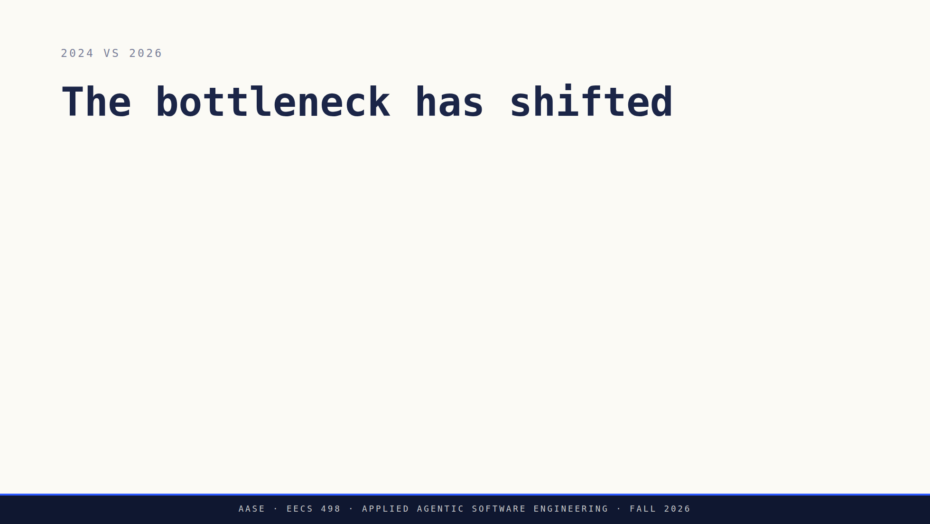
Notes:
整个论点，五次点击。2024 问的是 AI 能否理解
你。2026 问的是你能否说清楚你想要什么。
点击四是主张。AI 是执行者，你是架构师，而
规划是工程工作。
点击五是定价的不对称之处。得到模糊规格说明的人类承包商
会问澄清问题。LLM 不会，它会猜测。所以
歧义在这里的成本比与人合作时更高，而编写精确
规格说明不是额外的工作。这就是工作本身。
下一张陈述幻灯片是这张的回报。不要在这里说它。

Slide 18
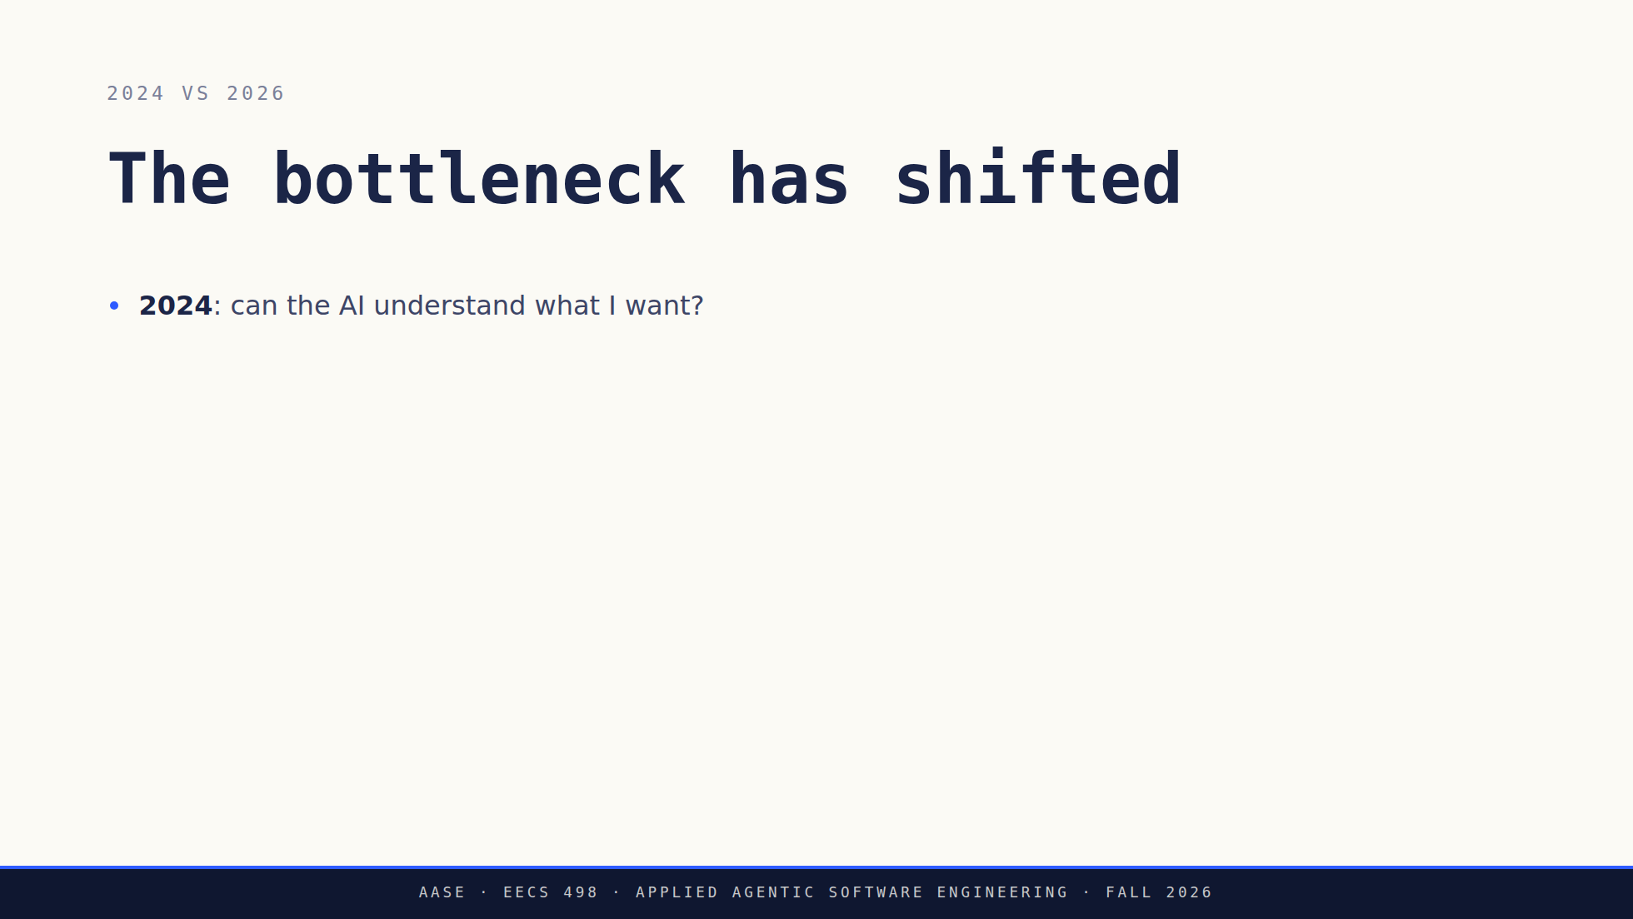
Notes:
整个论点，五次点击。2024 问的是 AI 能否理解
你。2026 问的是你能否说清楚你想要什么。
点击四是主张。AI 是执行者，你是架构师，而
规划是工程工作。
点击五是定价的不对称之处。得到模糊规格说明的人类承包商
会问澄清问题。LLM 不会，它会猜测。所以
歧义在这里的成本比与人合作时更高，而编写精确
规格说明不是额外的工作。这就是工作本身。
下一张陈述幻灯片是这张的回报。不要在这里说它。

Slide 19
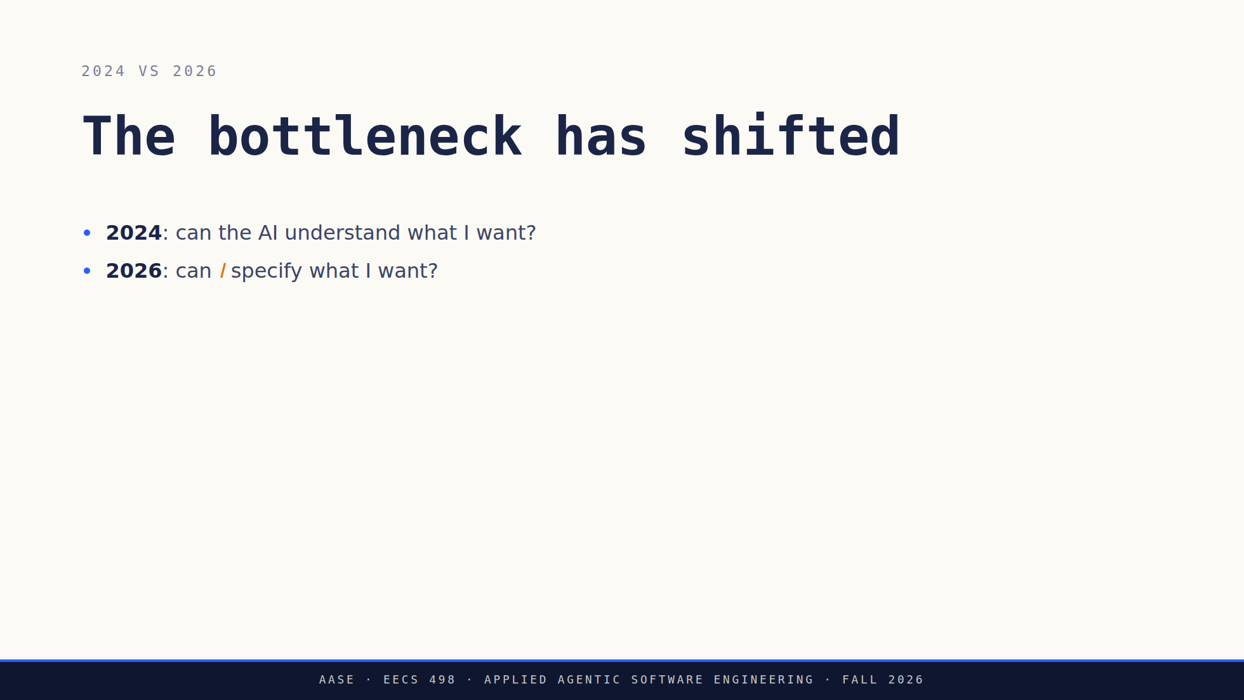
Notes:
整个论点，五次点击。2024 问的是 AI 能否理解
你。2026 问的是你能否说清楚你想要什么。
点击四是主张。AI 是执行者，你是架构师，而
规划是工程工作。
点击五是定价的不对称之处。得到模糊规格说明的人类承包商
会问澄清问题。LLM 不会，它会猜测。所以
歧义在这里的成本比与人合作时更高，而编写精确
规格说明不是额外的工作。这就是工作本身。
下一张陈述幻灯片是这张的回报。不要在这里说它。

Slide 20
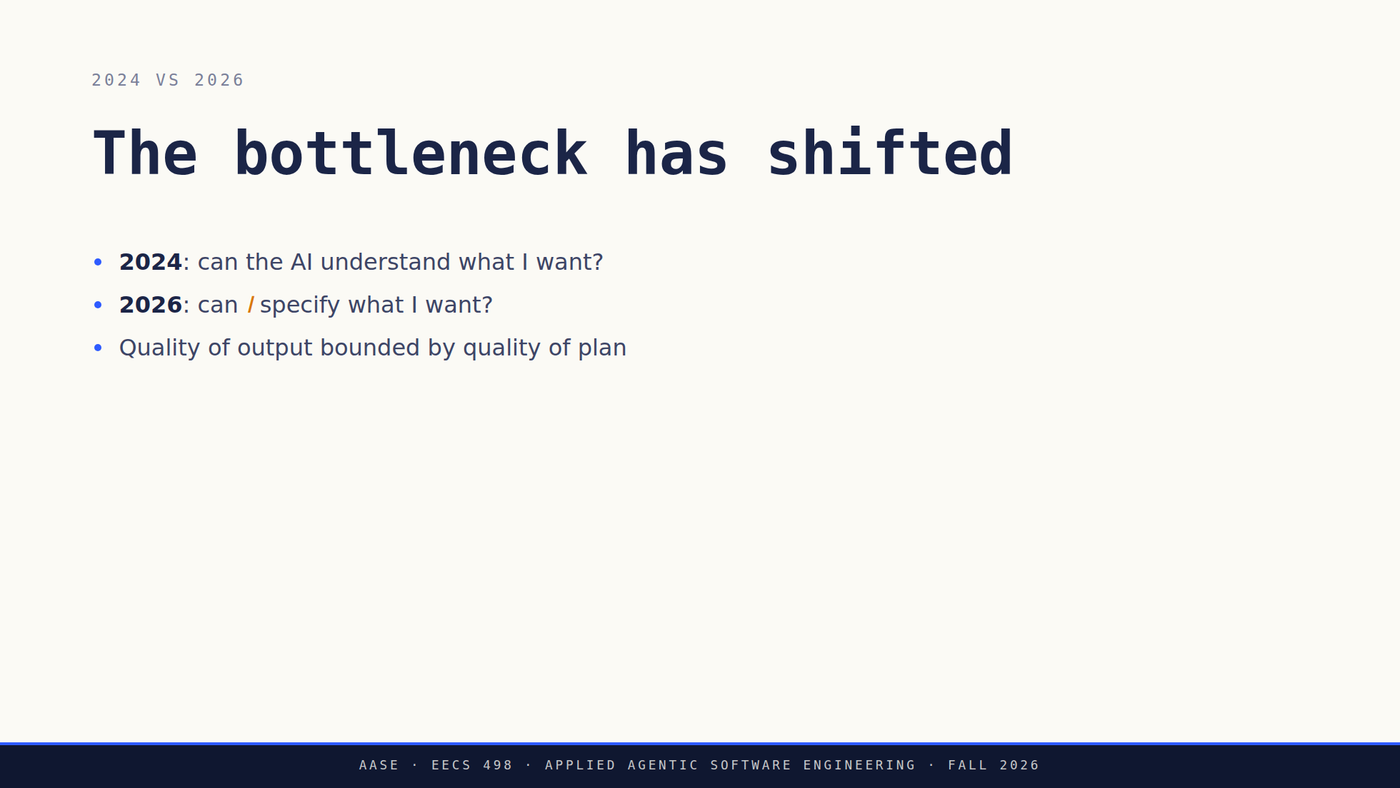
Notes:
整个论点，五次点击。2024 问的是 AI 能否理解
你。2026 问的是你能否说清楚你想要什么。
点击四是主张。AI 是执行者，你是架构师，而
规划是工程工作。
点击五是定价的不对称之处。得到模糊规格说明的人类承包商
会问澄清问题。LLM 不会，它会猜测。所以
歧义在这里的成本比与人合作时更高，而编写精确
规格说明不是额外的工作。这就是工作本身。
下一张陈述幻灯片是这张的回报。不要在这里说它。

Slide 21
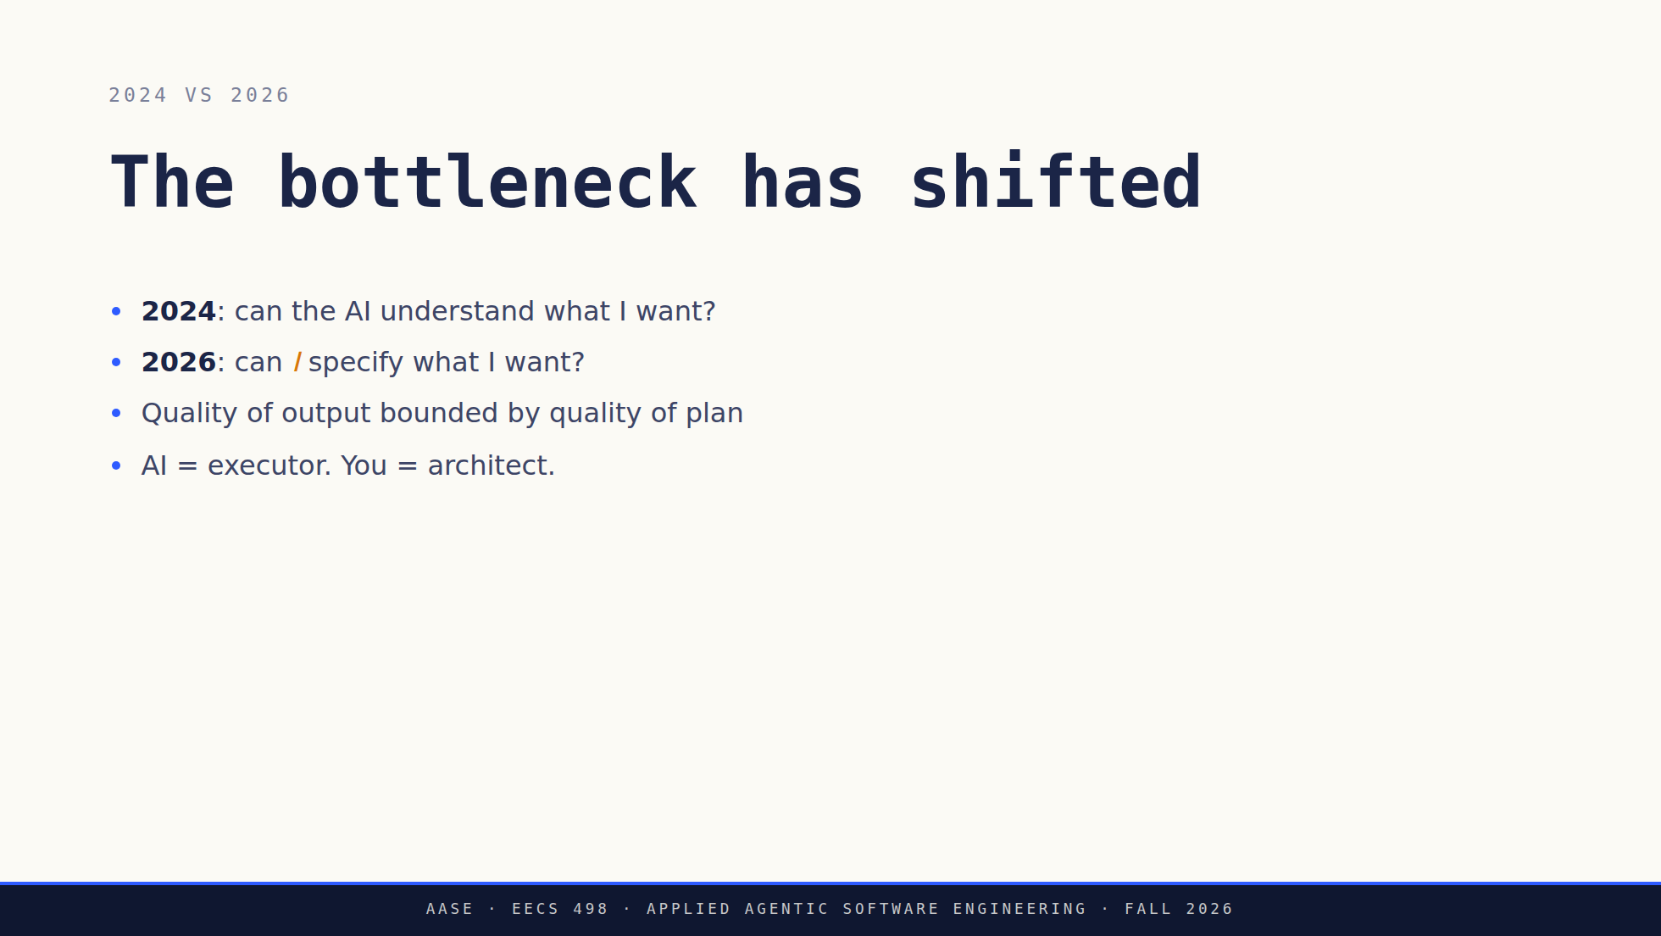
Notes:
整个论点，五次点击。2024 问的是 AI 能否理解
你。2026 问的是你能否说清楚你想要什么。
点击四是主张。AI 是执行者，你是架构师，而
规划是工程工作。
点击五是定价的不对称之处。得到模糊规格说明的人类承包商
会问澄清问题。LLM 不会，它会猜测。所以
歧义在这里的成本比与人合作时更高，而编写精确
规格说明不是额外的工作。这就是工作本身。
下一张陈述幻灯片是这张的回报。不要在这里说它。

Slide 22
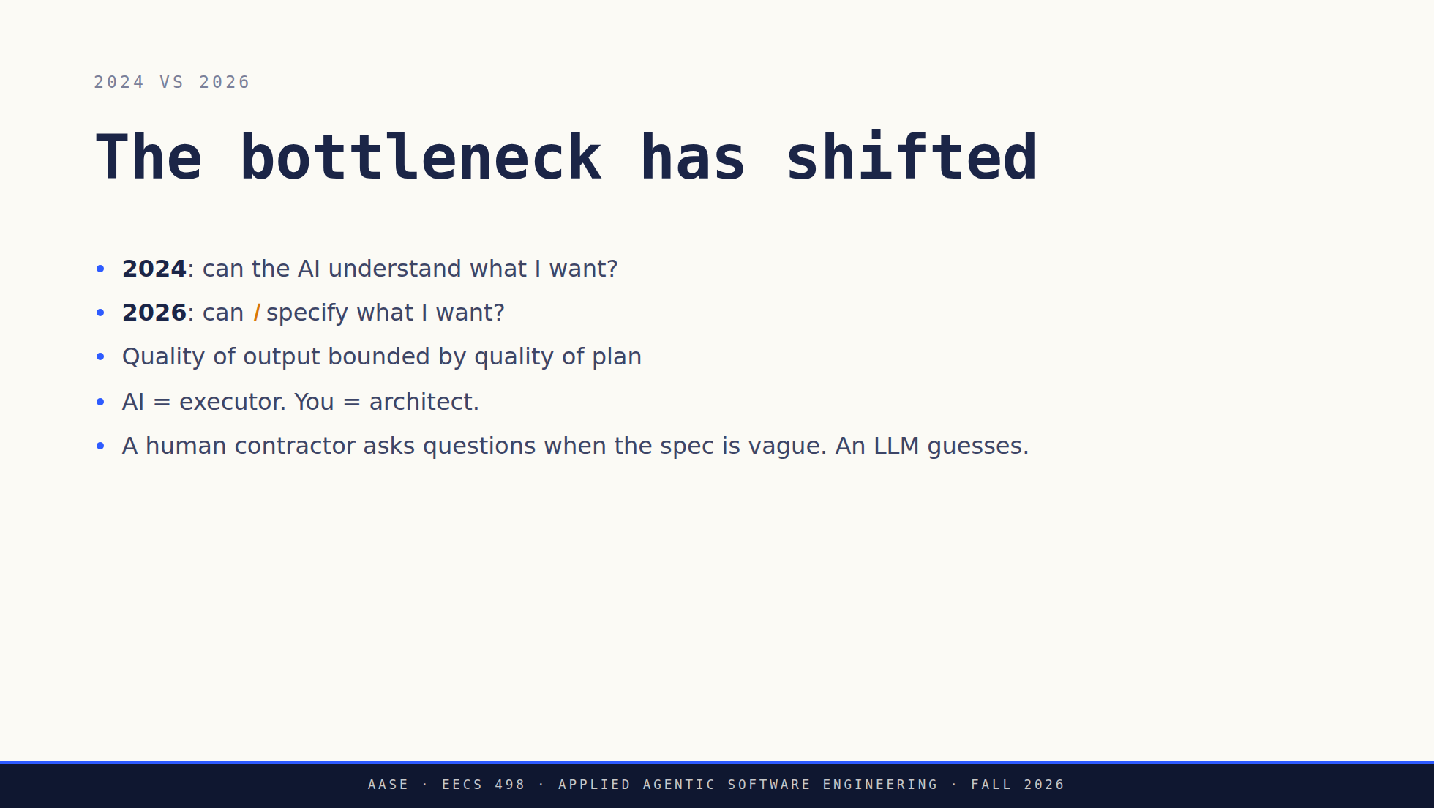
Notes:
整个论点，五次点击。2024 问的是 AI 能否理解
你。2026 问的是你能否说清楚你想要什么。
点击四是主张。AI 是执行者，你是架构师，而
规划是工程工作。
点击五是定价的不对称之处。得到模糊规格说明的人类承包商
会问澄清问题。LLM 不会，它会猜测。所以
歧义在这里的成本比与人合作时更高，而编写精确
规格说明不是额外的工作。这就是工作本身。
下一张陈述幻灯片是这张的回报。不要在这里说它。

Slide 23
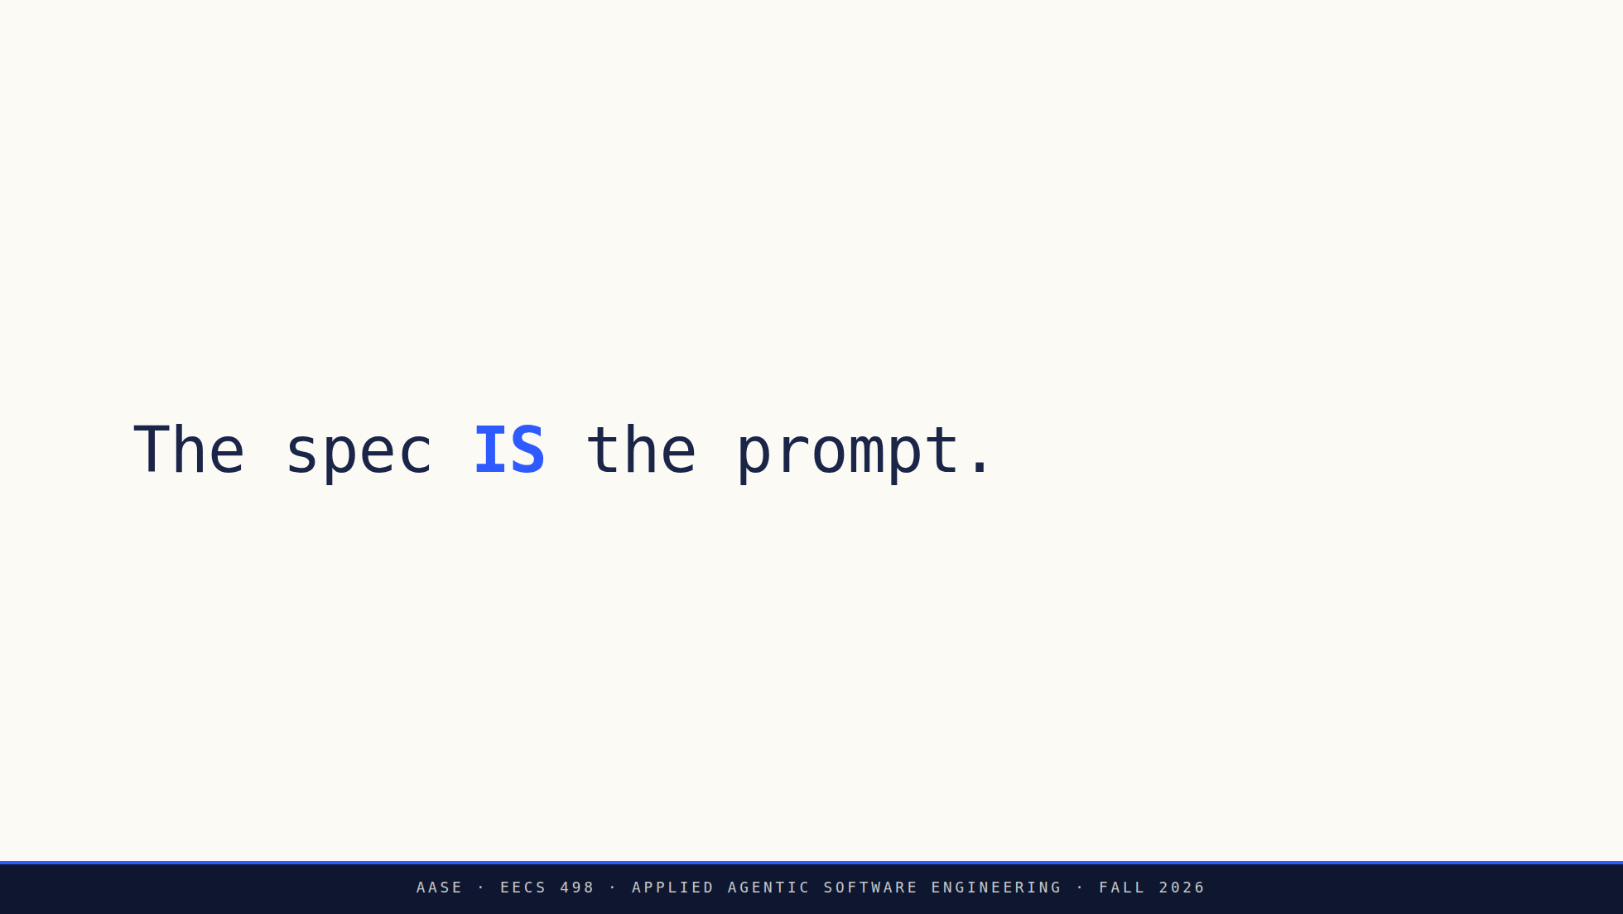
Notes:
前一张幻灯片的回报。不是你在提示之前生产的工件。规格说明就是指令。
说出来，然后停止说话。让它沉淀。

Slide 24
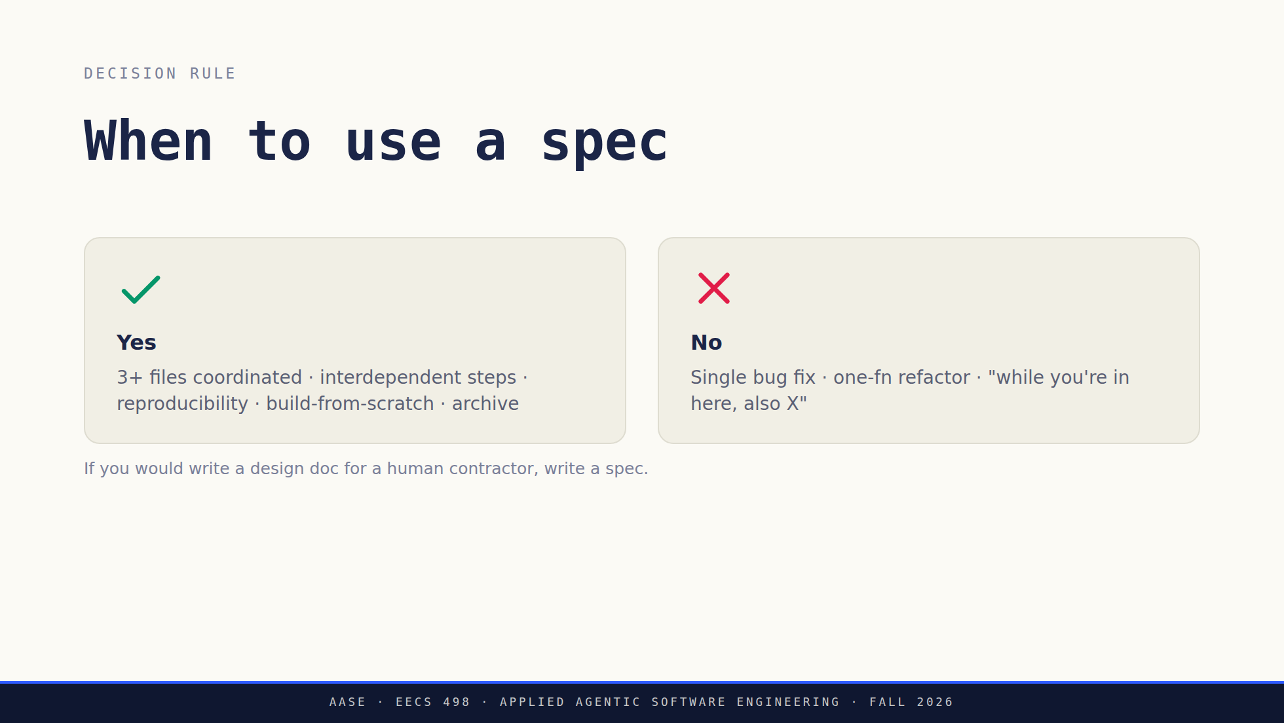
Notes:
两个语义强调：翡翠色（适用）和玫瑰色（不适用）。唯一一张配得上它的幻灯片。
标题就是规则。说出来，然后让他们在休息时应用它。

Slide 25
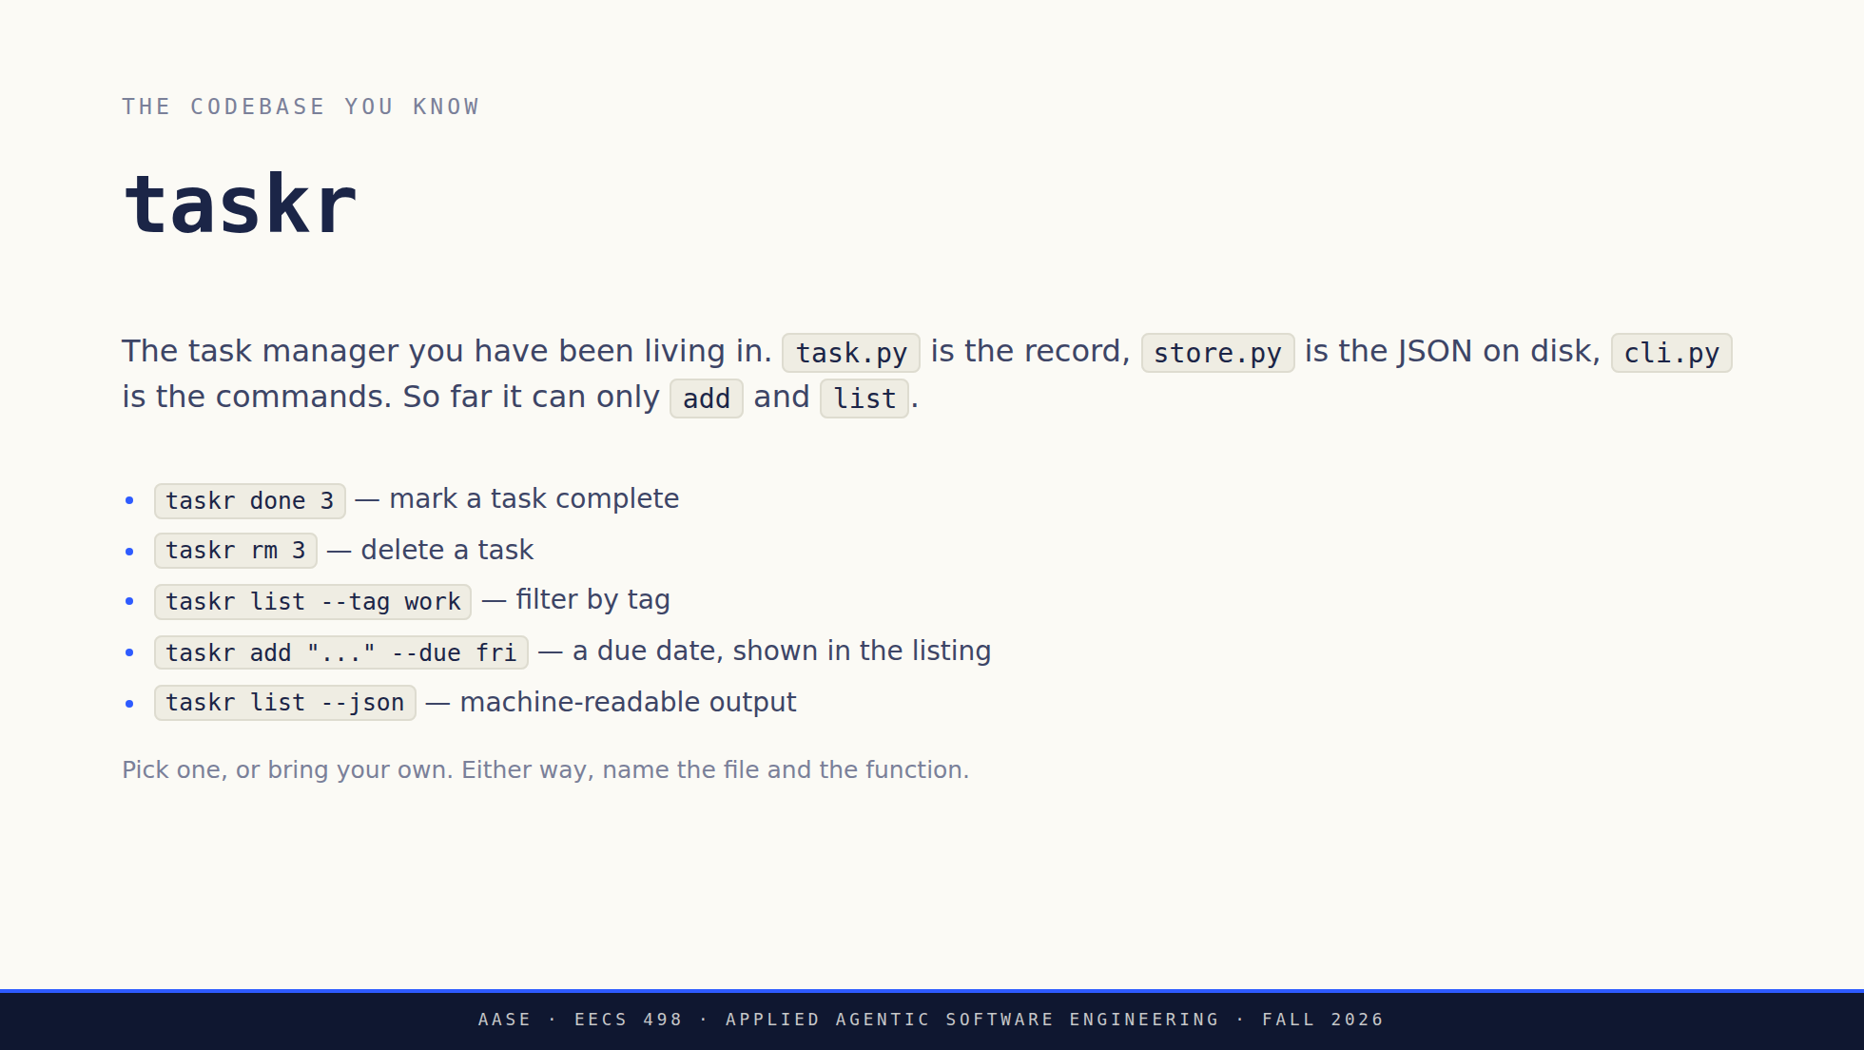
Notes:
这存在是因为"想一个改动"是一个冷启动，而休息只有
五分钟。五个选项，这样没有人花其中两分钟来选择。
它们故意不同大小，这就是校准点。`done`
涉及所有三个文件，因为任务还没有 done 字段：那就是
高层提示词失效的那个。`list --json` 是一个函数，而且
`to_dict()` 已经存在，所以它能承受高得多的层级。
如果房间需要一个推动，大声说出来："你能把层级提到多高"
的答案几乎总是模型。

Slide 26
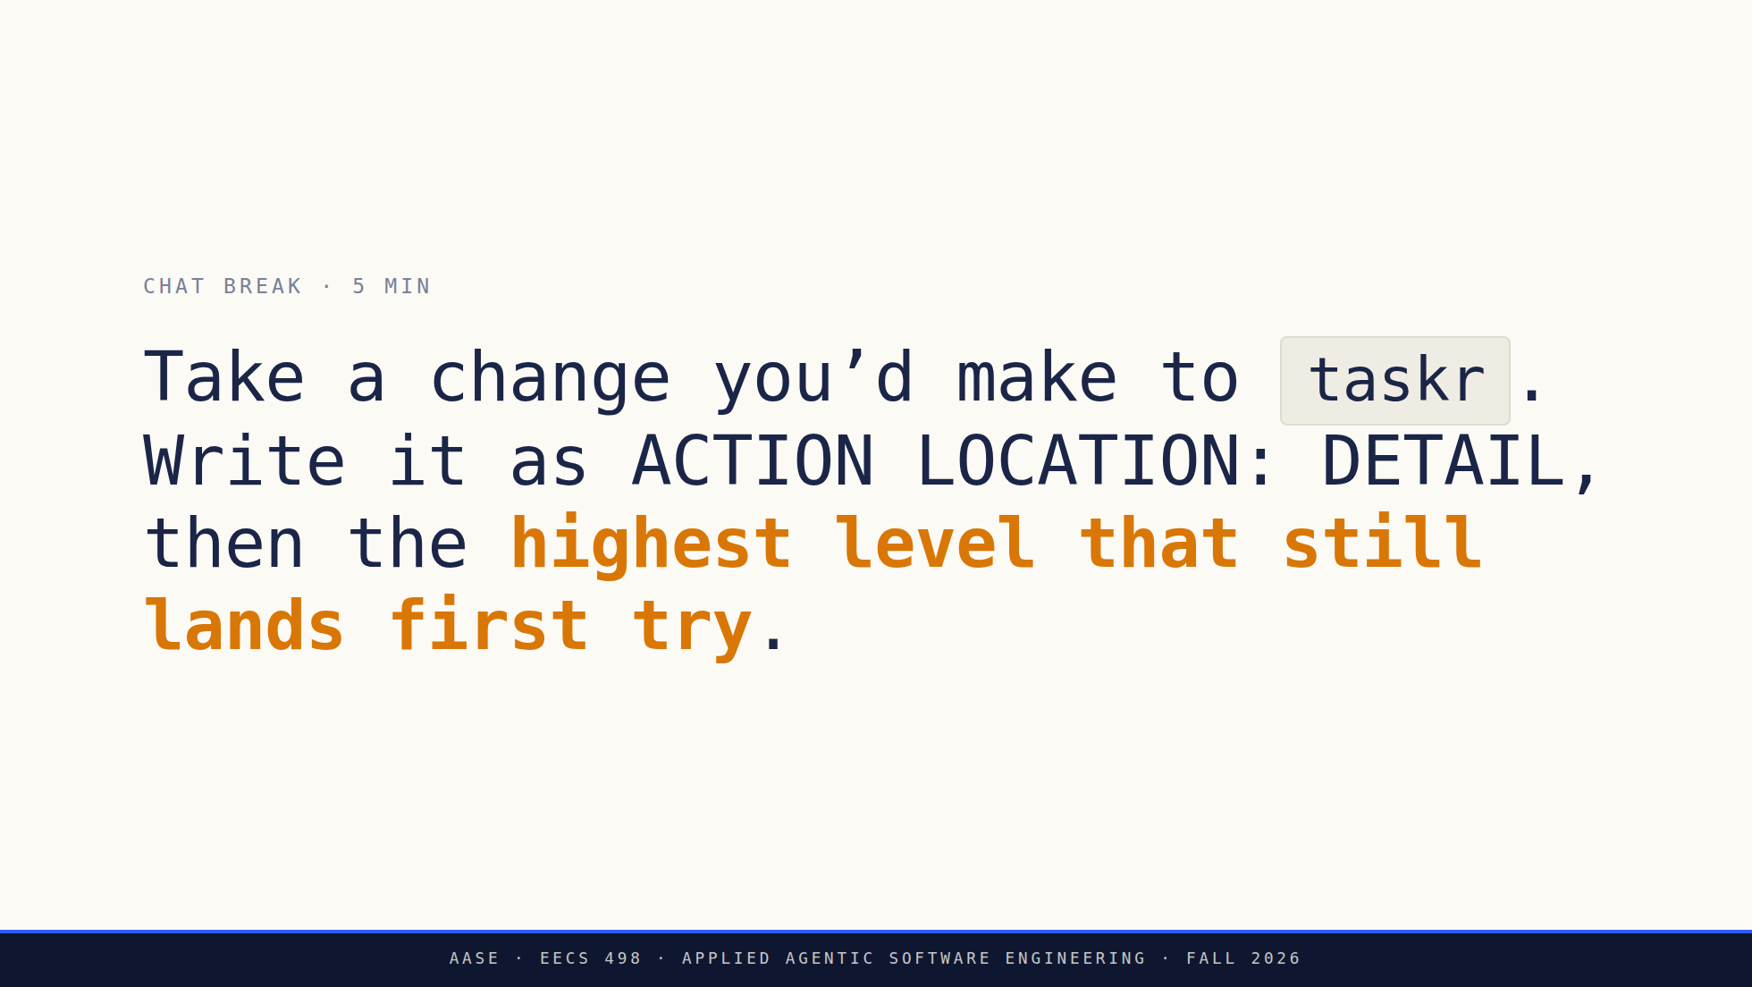
Notes:
0:35。固定的休息时间。完整提示词在 overview.md 的 chat_break 字段中。
purposeful taskr：两周的 aider 练习意味着他们每个人都认识
cli.py、store.py 和 task.py，并且已经针对它们校准了一个模型。没有人被不熟悉的代码
卡住，这是五分钟的休息无法承受的。
把他们推向仍然有效的最高层级，而不是最安全的。
重点是校准，"什么推动了你的层级"是值得在 0:39 大声问出的问题：答案几乎总是模型。
他们今晚可以在 Aider 中运行它，这就是为什么它是 taskr 而
不是某个假设的东西的全部原因。

Slide 27
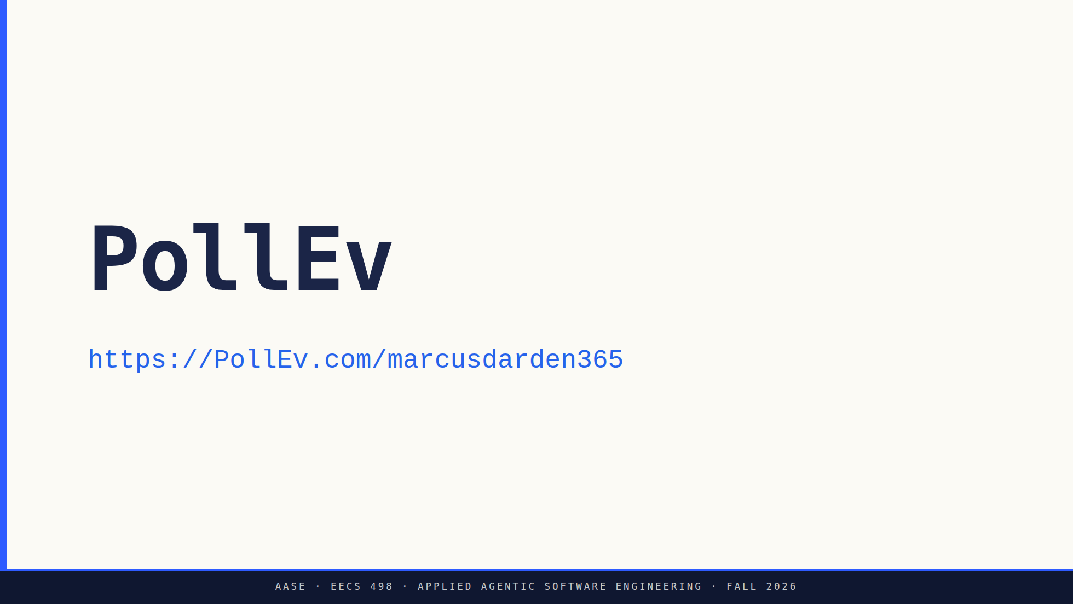
Notes:
URL 在幻灯片上，这样后排的学生可以不用询问就加入。在回答期间保持显示。
它是一个 div 而不是通常的 section 副标题是有原因的：主题
会将它们大写，而大写的 URL 路径不是同一个路径。不要
把它"修复"回 h2。
讲师提示：切换到浏览器中保存活动的标签页，设置
为实时，朗读问题和所有四个选项，给大约 60
秒，展示结果，然后回到幻灯片。
这一次计入出勤，不像 L01 的测试运行。说出来。
问题、选项、答案以及结果出来后该说的话在
assets/poll-everywhere.md。这是 L02 的海中捞针，答案
是他们即将被教授的上下文部分的论点。

Slide 28

Notes:
分隔页。五个部分。前进。

Slide 29
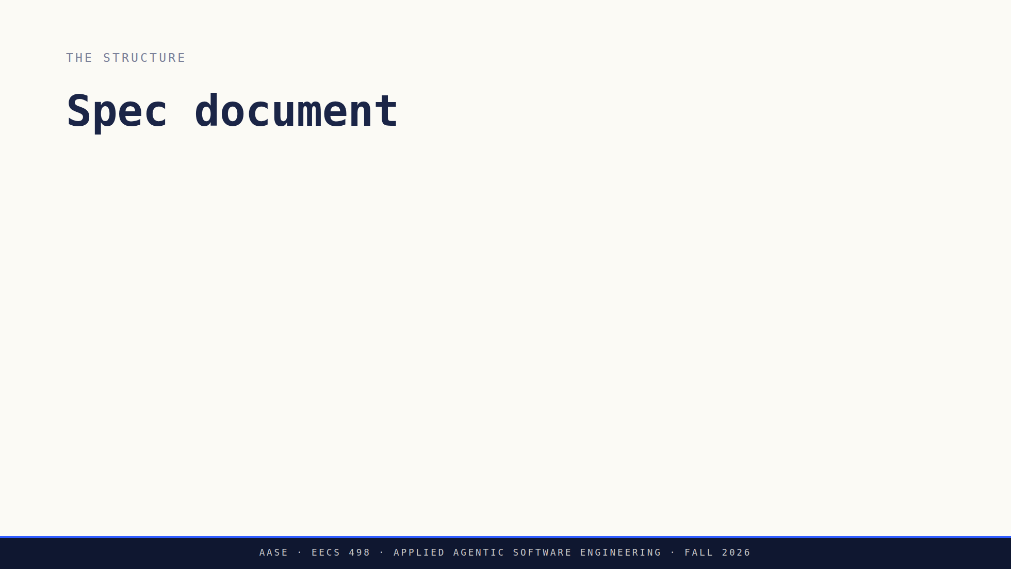
Notes:
地图，每次点击一个部分。命名每一个然后继续，它们会在
接下来的三张幻灯片上展开。
值得大声说出来：这是一个 markdown 文件，不是工具或表单。
他们今天可以在任何编辑器中编写一个。

Slide 30
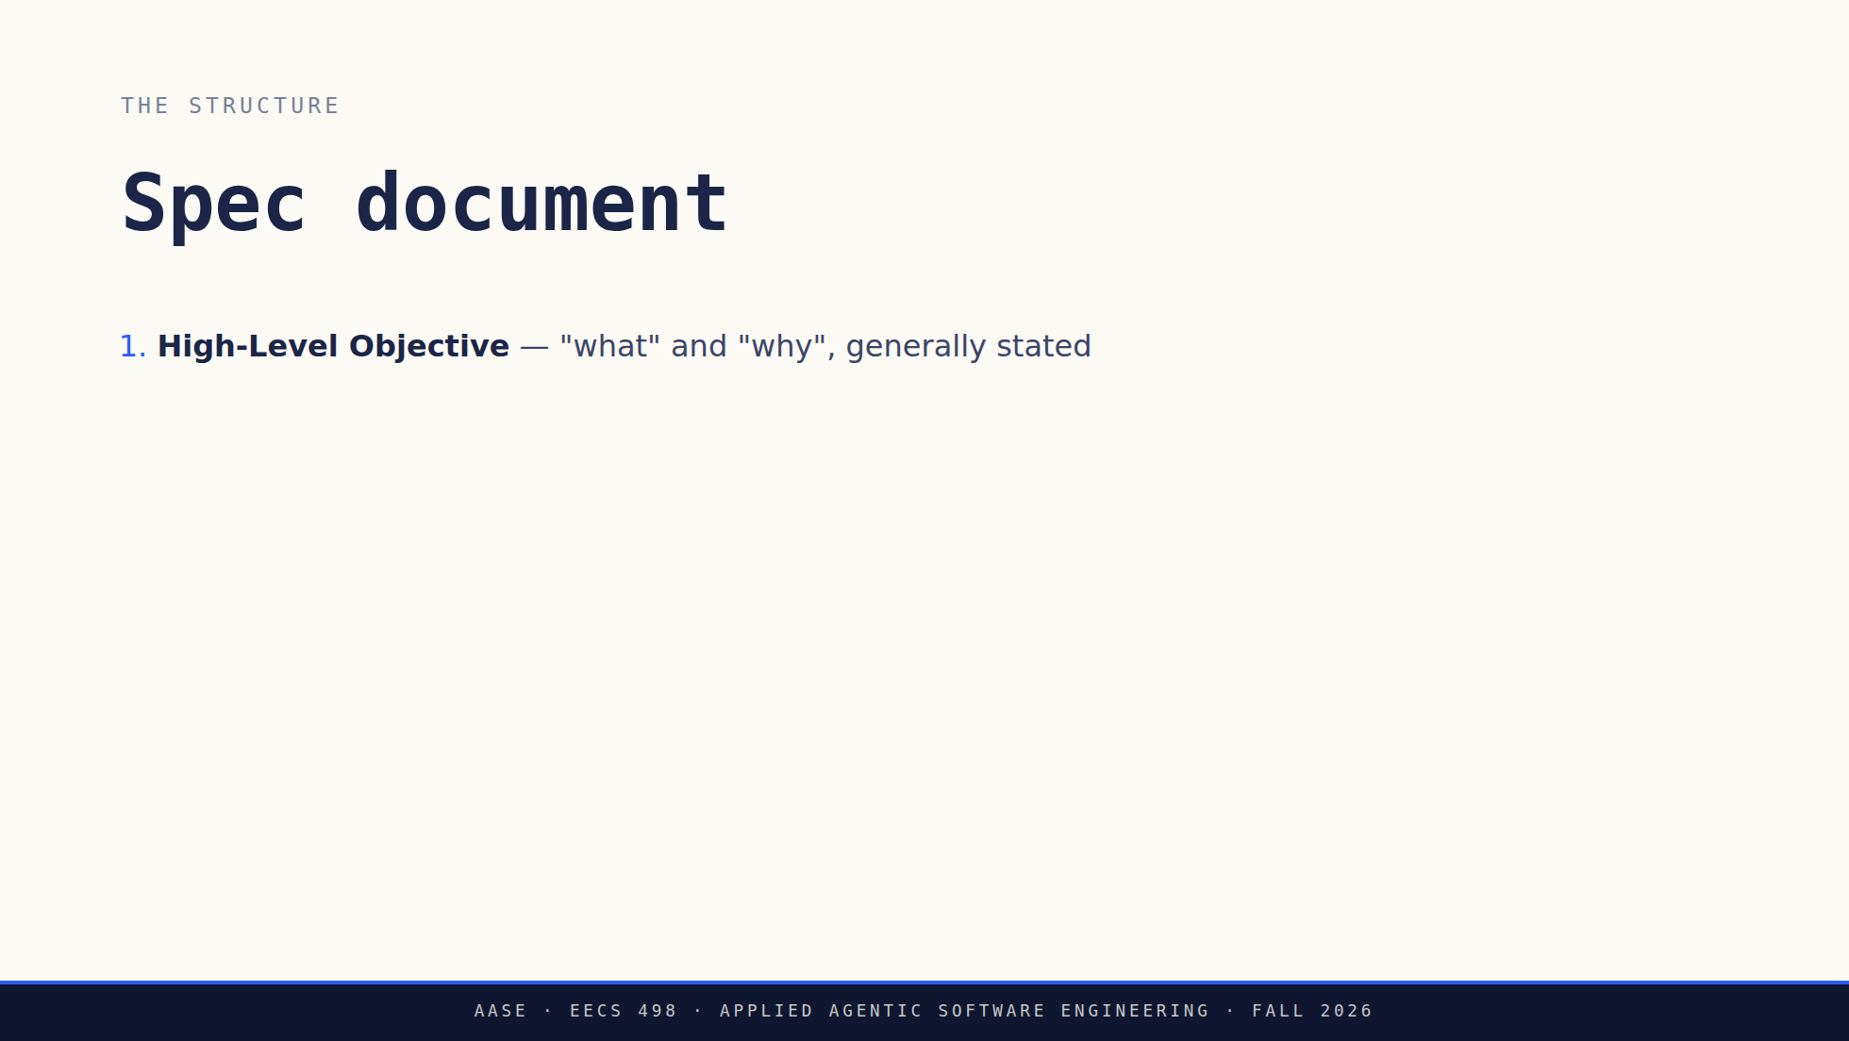
Notes:
地图，每次点击一个部分。命名每一个然后继续，它们会在
接下来的三张幻灯片上展开。
值得大声说出来：这是一个 markdown 文件，不是工具或表单。
他们今天可以在任何编辑器中编写一个。

Slide 31
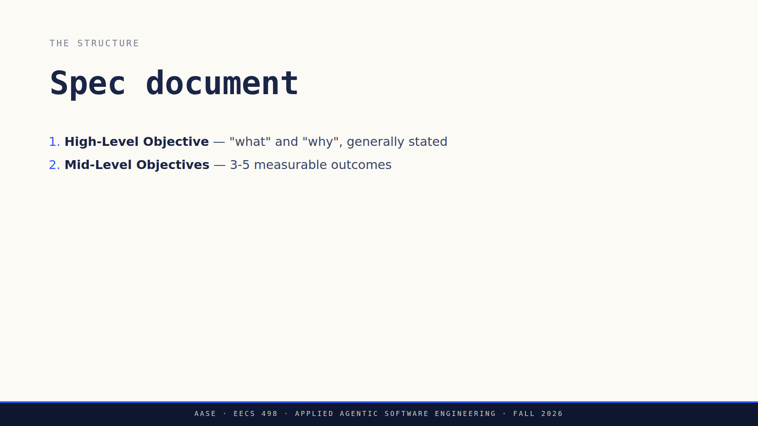
Notes:
地图，每次点击一个部分。命名每一个然后继续，它们会在
接下来的三张幻灯片上展开。
值得大声说出来：这是一个 markdown 文件，不是工具或表单。
他们今天可以在任何编辑器中编写一个。

Slide 32
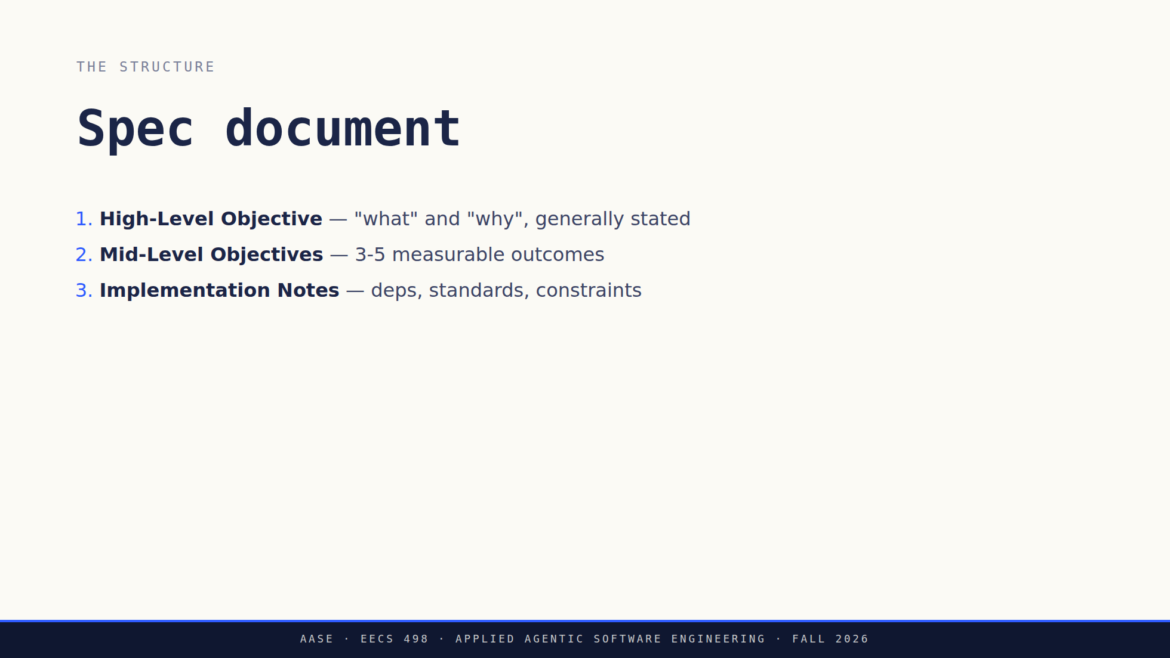
Notes:
地图，每次点击一个部分。命名每一个然后继续，它们会在
接下来的三张幻灯片上展开。
值得大声说出来：这是一个 markdown 文件，不是工具或表单。
他们今天可以在任何编辑器中编写一个。

Slide 33
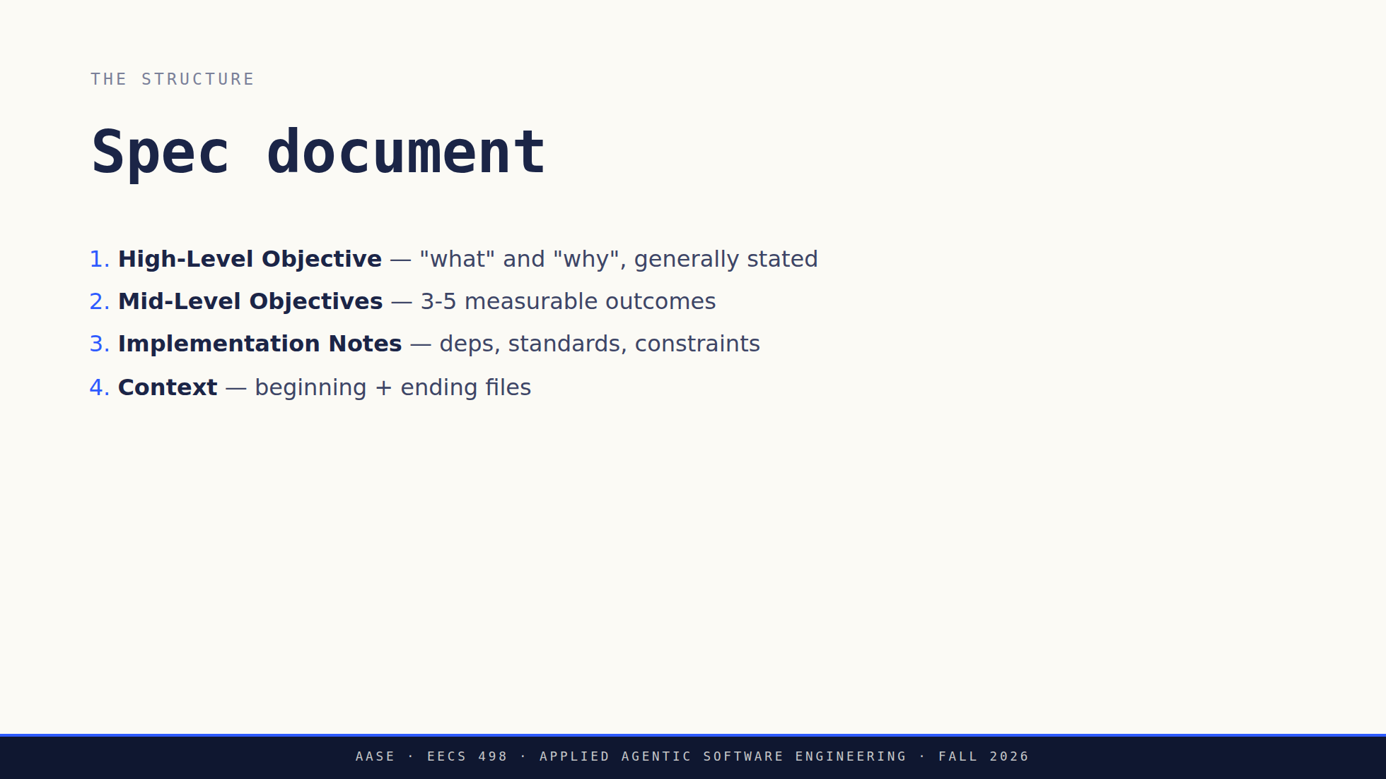
Notes:
地图，每次点击一个部分。命名每一个然后继续，它们会在
接下来的三张幻灯片上展开。
值得大声说出来：这是一个 markdown 文件，不是工具或表单。
他们今天可以在任何编辑器中编写一个。

Slide 34
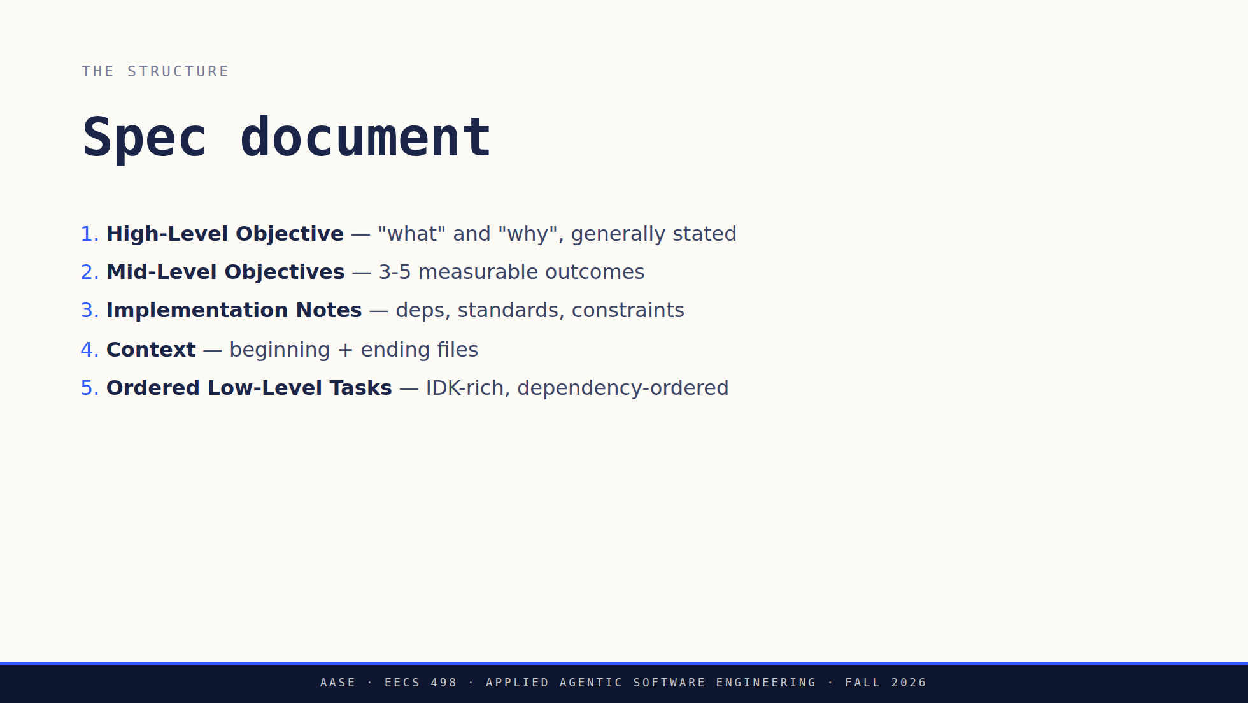
Notes:
地图，每次点击一个部分。命名每一个然后继续，它们会在
接下来的三张幻灯片上展开。
值得大声说出来：这是一个 markdown 文件，不是工具或表单。
他们今天可以在任何编辑器中编写一个。

Slide 35
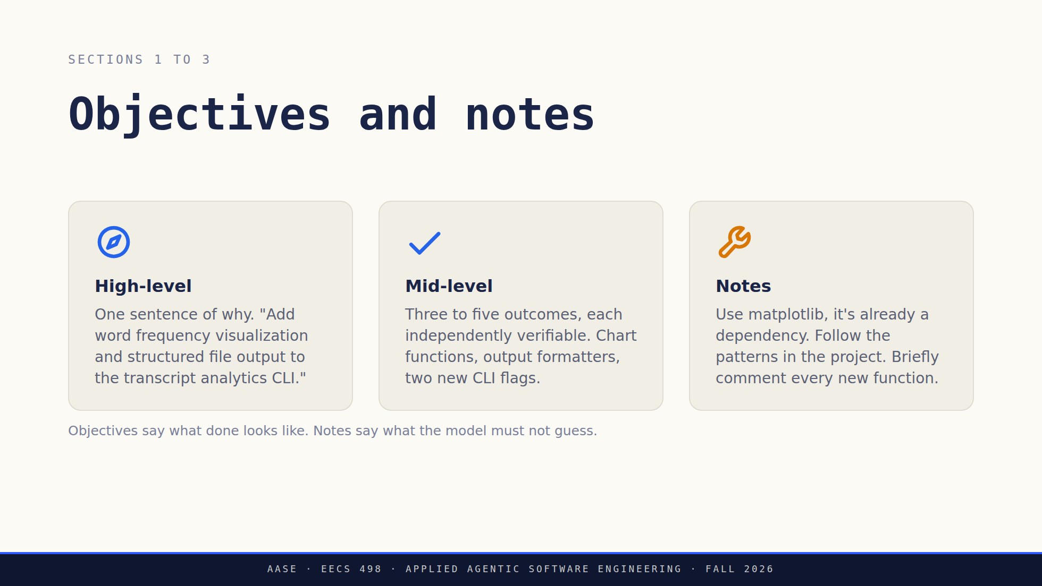
Notes:
说明是你发挥工程判断力的地方。任何你在
评审中会纠正的内容，放在这里并跳过评审轮次。

Slide 36
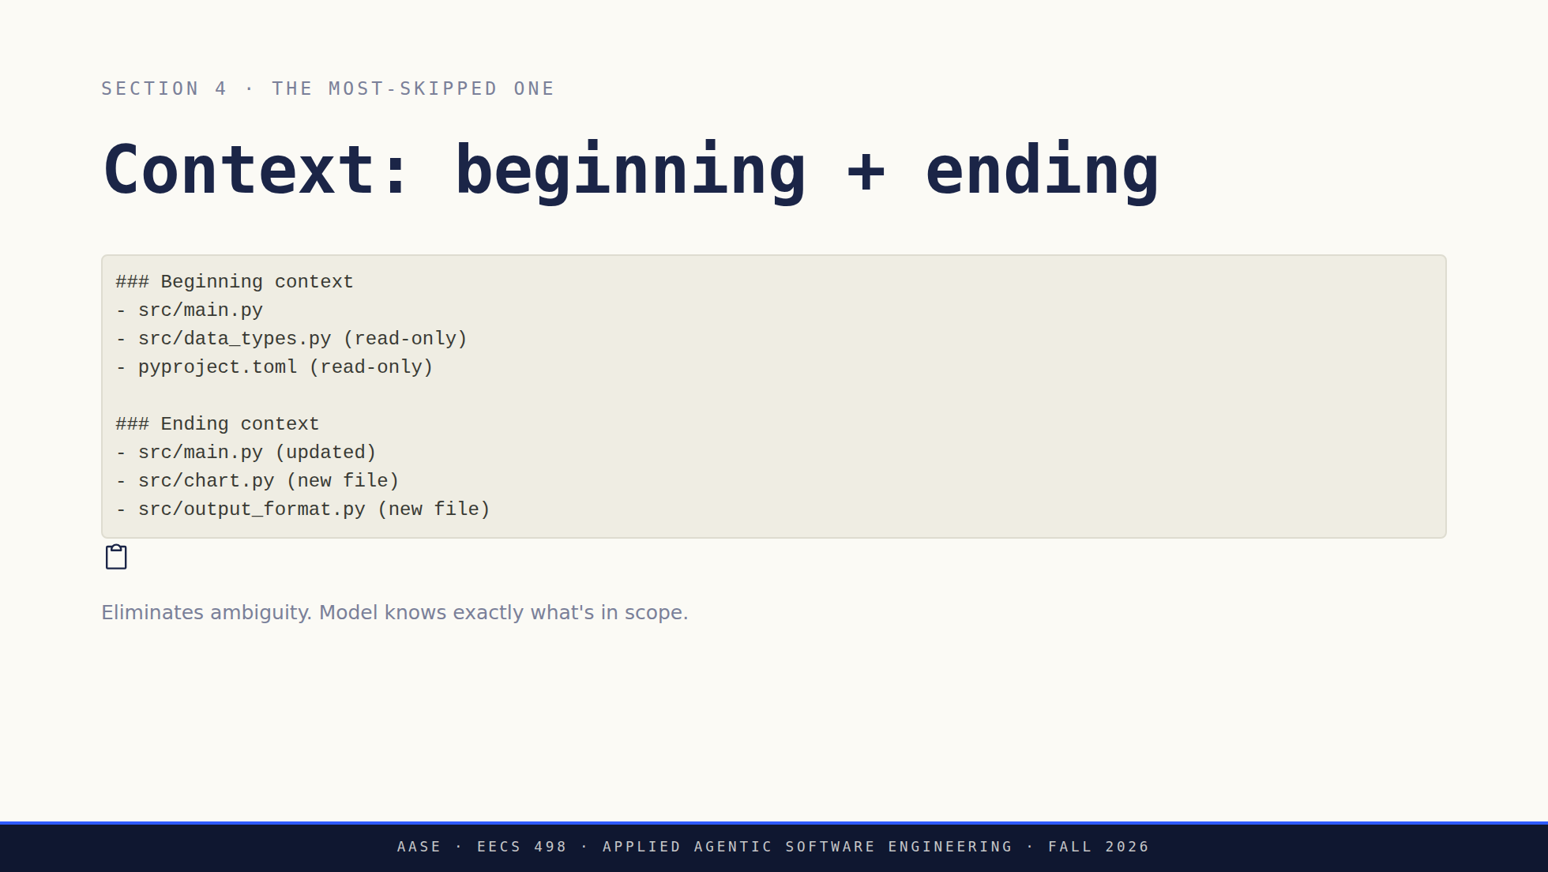
Notes:
最常被省略的部分和最重要的部分，这就是标签所说的。照此说明。
起始上下文是模型可以读取和编辑的内容。结束上下文是
之后应该存在什么内容。新文件标注（新文件），不可修改的标注（只读）。
这是阻止模型进入你从未打算让它打开的文件的
部分。那句话就是这个部分存在的原因。

Slide 37
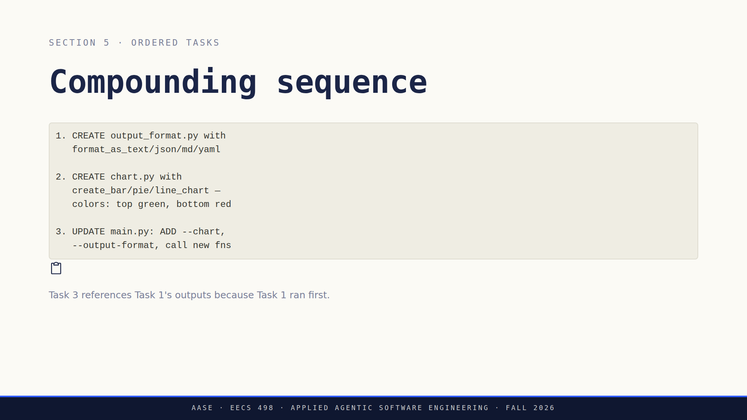
Notes:
按顺序读这三个任务，然后读标题。任务3可以引用
format_as_json()，因为任务1已经运行了。序列携带了
依赖关系，所以模型不必推断它们。
停留在这张幻灯片上来说明这一点。没有单独的幻灯片讲它。
用他们已经熟悉的方式收尾：先有类型，然后是使用它们的函数，然后是调用点。

Slide 38
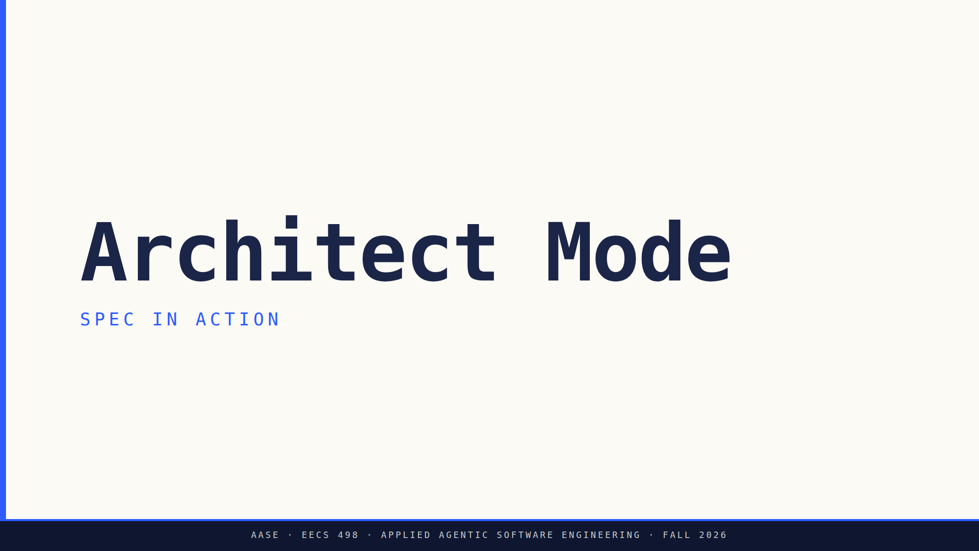
Notes:
桥梁：他们现在有了五个部分。看一个拥有全部五个部分的规格说明
在一台笔记本上的模型上从头到尾运行。
错误出现在演示之后，而不是之前。不要在这里预览它们。

Slide 39
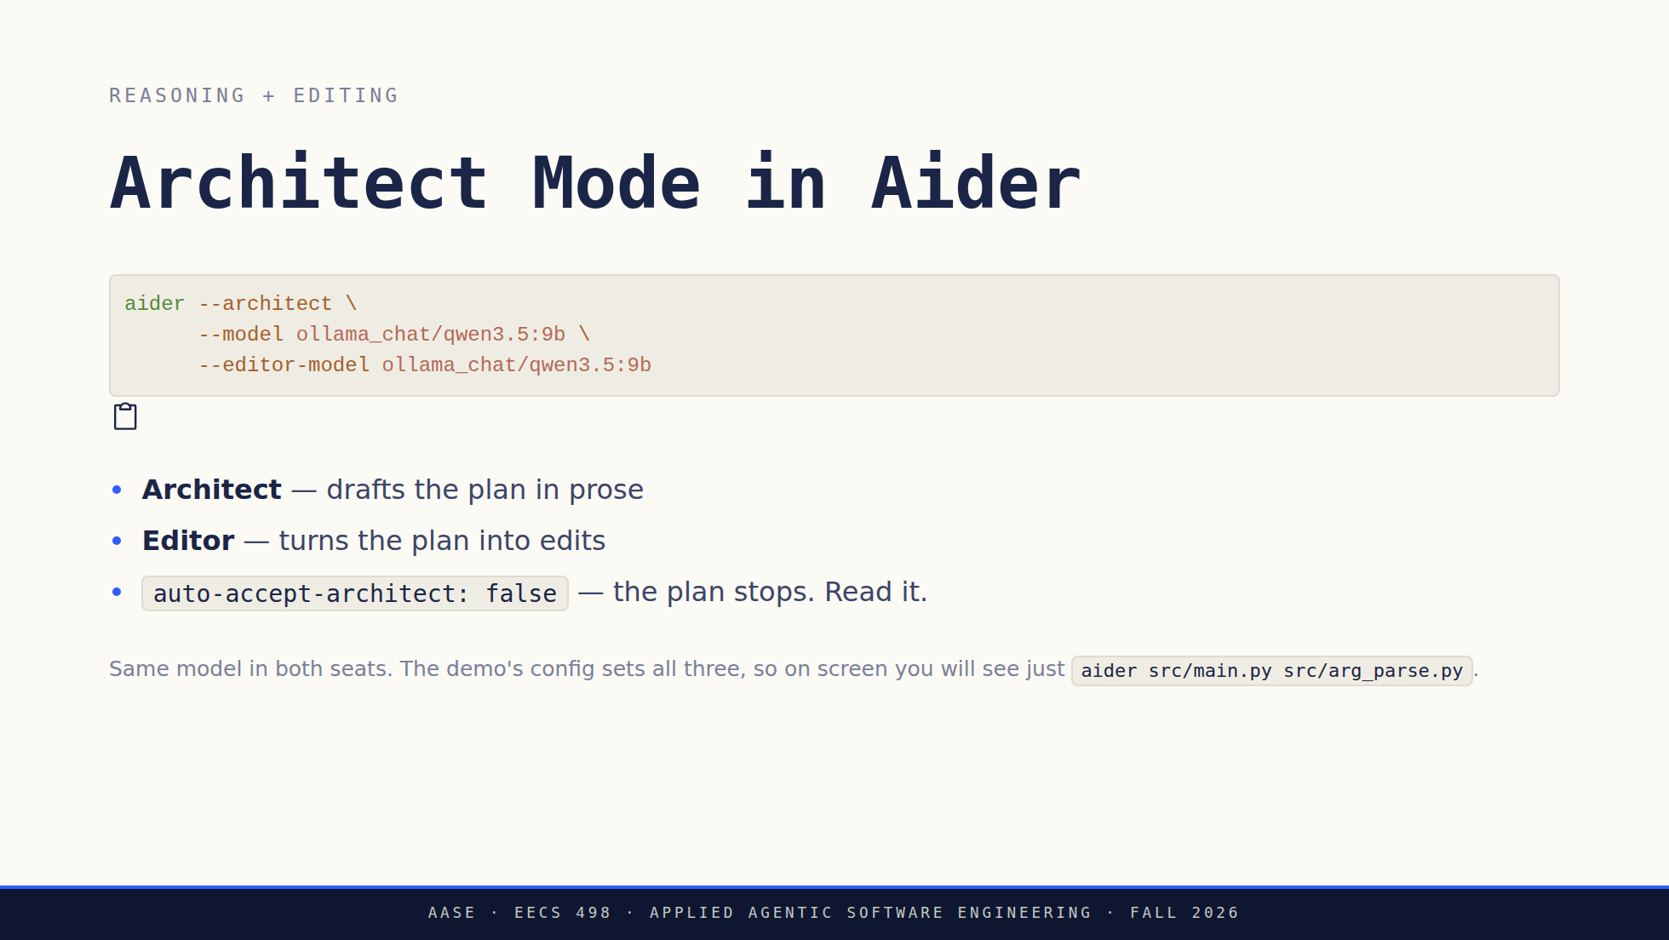
Notes:
在他们形成误解之前纠正它：两个角色，不是两个模型。同一个
模型担任两个角色没问题，在笔记本上这通常就是你想要的。一个小模型
做一项工作明显比做两项工作更好，这就是全部的优势所在。9B 架构师配 4B 编辑器是一个值得做一次的实验，
不是一个要求。
第三点是需要强调的。aider-practice 第6课有意将其设为 false，
所以计划停下来等待。磁盘上还没有任何内容，所以这是
工作流中最便宜的地方来捕捉误解了你的模型。
标记它然后继续：计划，然后行动，然后检查是一个循环。他们在第5周写一个。

Slide 40
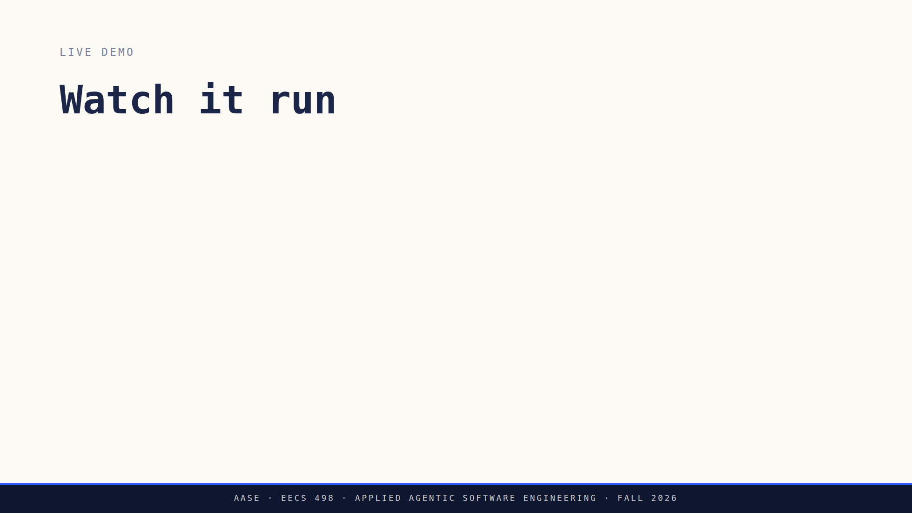
Notes:
六次点击。步骤4是节拍，也是你不能剪掉的。
在启动任何东西之前展示规格说明并走过它的五个部分。否则
房间里的学生在不知道要求了什么的情况下看着输出滚动。
将横幅与另一屏幕上的规格说明对比。两个文件可编辑，
五个只读，那就是他们差点跳过的上下文部分。
Aider 实现（只读）；这不是给你的笔记。
步骤4：磁盘上什么都没有。如果它误解了你，这只需要一个
按键。编辑之后它需要一个 /undo 和四分钟的模型时间。
如果 aider 问"Add file to the chat?"，回答 S。默认是 Yes 和 Yes
会重新运行架构师，这会丢失计划。
如果它卡住了，切换到录像。不要在房间里调试 Python。完整的运行手册：assets/demo-runbook.md。

Slide 41
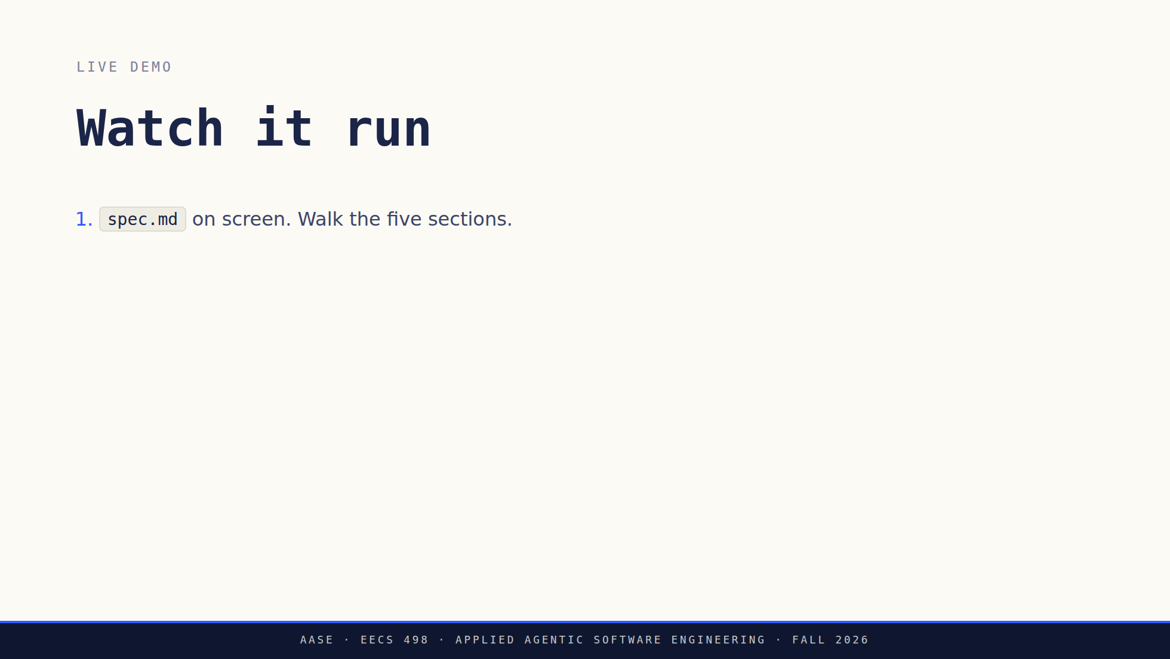
Notes:
六次点击。步骤4是节拍，也是你不能剪掉的。
在启动任何东西之前展示规格说明并走过它的五个部分。否则
房间里的学生在不知道要求了什么的情况下看着输出滚动。
将横幅与另一屏幕上的规格说明对比。两个文件可编辑，
五个只读，那就是他们差点跳过的上下文部分。
Aider 实现（只读）；这不是给你的笔记。
步骤4：磁盘上什么都没有。如果它误解了你，这只需要一个
按键。编辑之后它需要一个 /undo 和四分钟的模型时间。
如果 aider 问"Add file to the chat?"，回答 S。默认是 Yes 和 Yes
会重新运行架构师，这会丢失计划。
如果它卡住了，切换到录像。不要在房间里调试 Python。完整的运行手册：assets/demo-runbook.md。

Slide 42
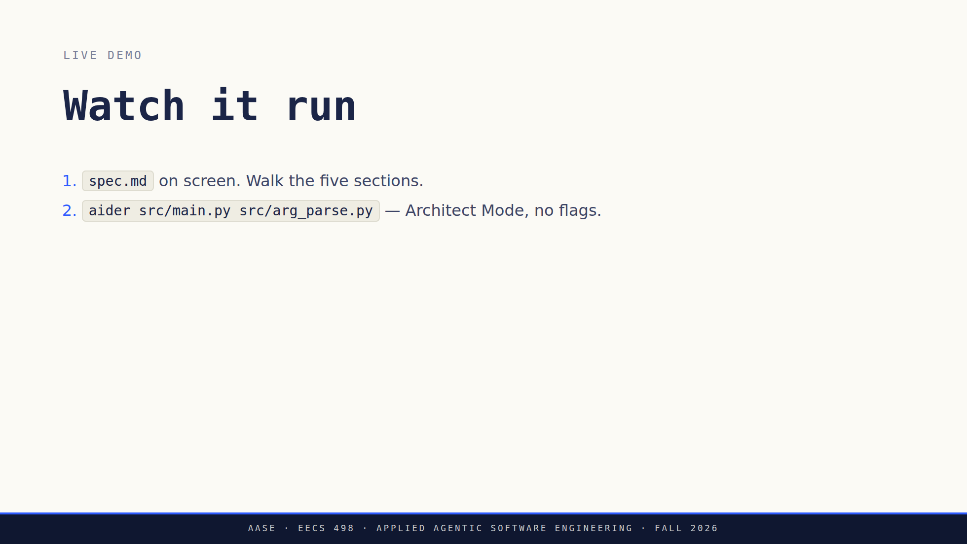
Notes:
六次点击。步骤4是节拍，也是你不能剪掉的。
在启动任何东西之前展示规格说明并走过它的五个部分。否则
房间里的学生在不知道要求了什么的情况下看着输出滚动。
将横幅与另一屏幕上的规格说明对比。两个文件可编辑，
五个只读，那就是他们差点跳过的上下文部分。
Aider 实现（只读）；这不是给你的笔记。
步骤4：磁盘上什么都没有。如果它误解了你，这只需要一个
按键。编辑之后它需要一个 /undo 和四分钟的模型时间。
如果 aider 问"Add file to the chat?"，回答 S。默认是 Yes 和 Yes
会重新运行架构师，这会丢失计划。
如果它卡住了，切换到录像。不要在房间里调试 Python。完整的运行手册：assets/demo-runbook.md。

Slide 43
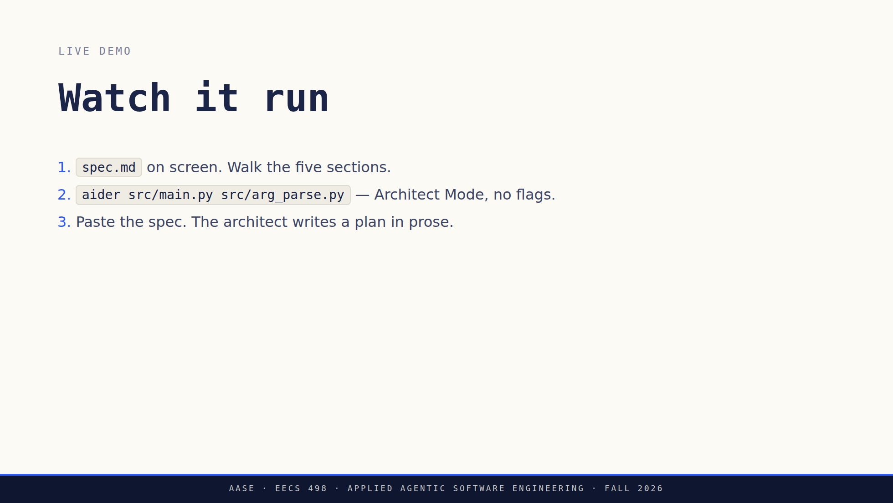
Notes:
六次点击。步骤4是节拍，也是你不能剪掉的。
在启动任何东西之前展示规格说明并走过它的五个部分。否则
房间里的学生在不知道要求了什么的情况下看着输出滚动。
将横幅与另一屏幕上的规格说明对比。两个文件可编辑，
五个只读，那就是他们差点跳过的上下文部分。
Aider 实现（只读）；这不是给你的笔记。
步骤4：磁盘上什么都没有。如果它误解了你，这只需要一个
按键。编辑之后它需要一个 /undo 和四分钟的模型时间。
如果 aider 问"Add file to the chat?"，回答 S。默认是 Yes 和 Yes
会重新运行架构师，这会丢失计划。
如果它卡住了，切换到录像。不要在房间里调试 Python。完整的运行手册：assets/demo-runbook.md。

Slide 44
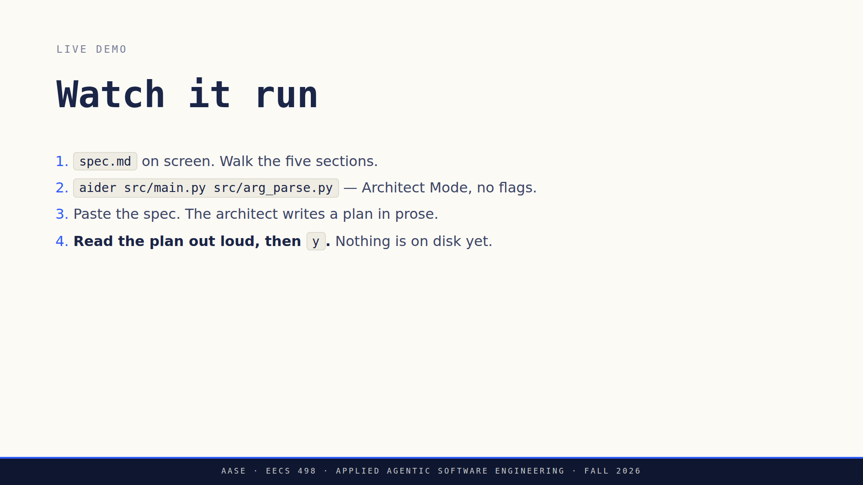
Notes:
六次点击。步骤4是节拍，也是你不能剪掉的。
在启动任何东西之前展示规格说明并走过它的五个部分。否则
房间里的学生在不知道要求了什么的情况下看着输出滚动。
将横幅与另一屏幕上的规格说明对比。两个文件可编辑，
五个只读，那就是他们差点跳过的上下文部分。
Aider 实现（只读）；这不是给你的笔记。
步骤4：磁盘上什么都没有。如果它误解了你，这只需要一个
按键。编辑之后它需要一个 /undo 和四分钟的模型时间。
如果 aider 问"Add file to the chat?"，回答 S。默认是 Yes 和 Yes
会重新运行架构师，这会丢失计划。
如果它卡住了，切换到录像。不要在房间里调试 Python。完整的运行手册：assets/demo-runbook.md。

Slide 45
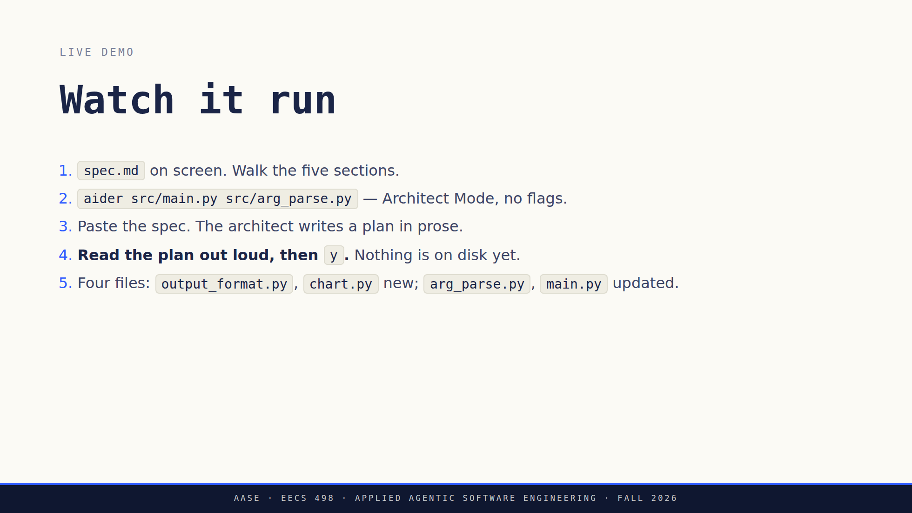
Notes:
六次点击。步骤4是节拍，也是你不能剪掉的。
在启动任何东西之前展示规格说明并走过它的五个部分。否则
房间里的学生在不知道要求了什么的情况下看着输出滚动。
将横幅与另一屏幕上的规格说明对比。两个文件可编辑，
五个只读，那就是他们差点跳过的上下文部分。
Aider 实现（只读）；这不是给你的笔记。
步骤4：磁盘上什么都没有。如果它误解了你，这只需要一个
按键。编辑之后它需要一个 /undo 和四分钟的模型时间。
如果 aider 问"Add file to the chat?"，回答 S。默认是 Yes 和 Yes
会重新运行架构师，这会丢失计划。
如果它卡住了，切换到录像。不要在房间里调试 Python。完整的运行手册：assets/demo-runbook.md。

Slide 46
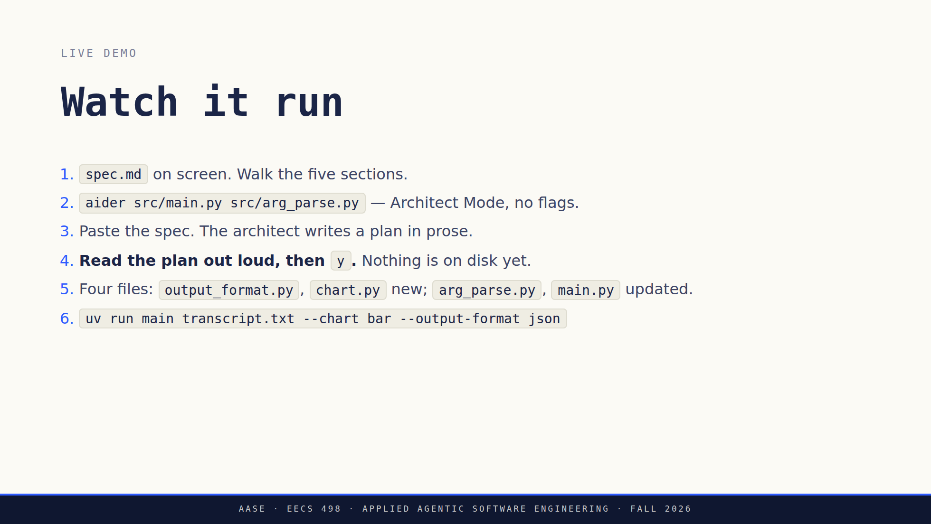
Notes:
六次点击。步骤4是节拍，也是你不能剪掉的。
在启动任何东西之前展示规格说明并走过它的五个部分。否则
房间里的学生在不知道要求了什么的情况下看着输出滚动。
将横幅与另一屏幕上的规格说明对比。两个文件可编辑，
五个只读，那就是他们差点跳过的上下文部分。
Aider 实现（只读）；这不是给你的笔记。
步骤4：磁盘上什么都没有。如果它误解了你，这只需要一个
按键。编辑之后它需要一个 /undo 和四分钟的模型时间。
如果 aider 问"Add file to the chat?"，回答 S。默认是 Yes 和 Yes
会重新运行架构师，这会丢失计划。
如果它卡住了，切换到录像。不要在房间里调试 Python。完整的运行手册：assets/demo-runbook.md。

Slide 47
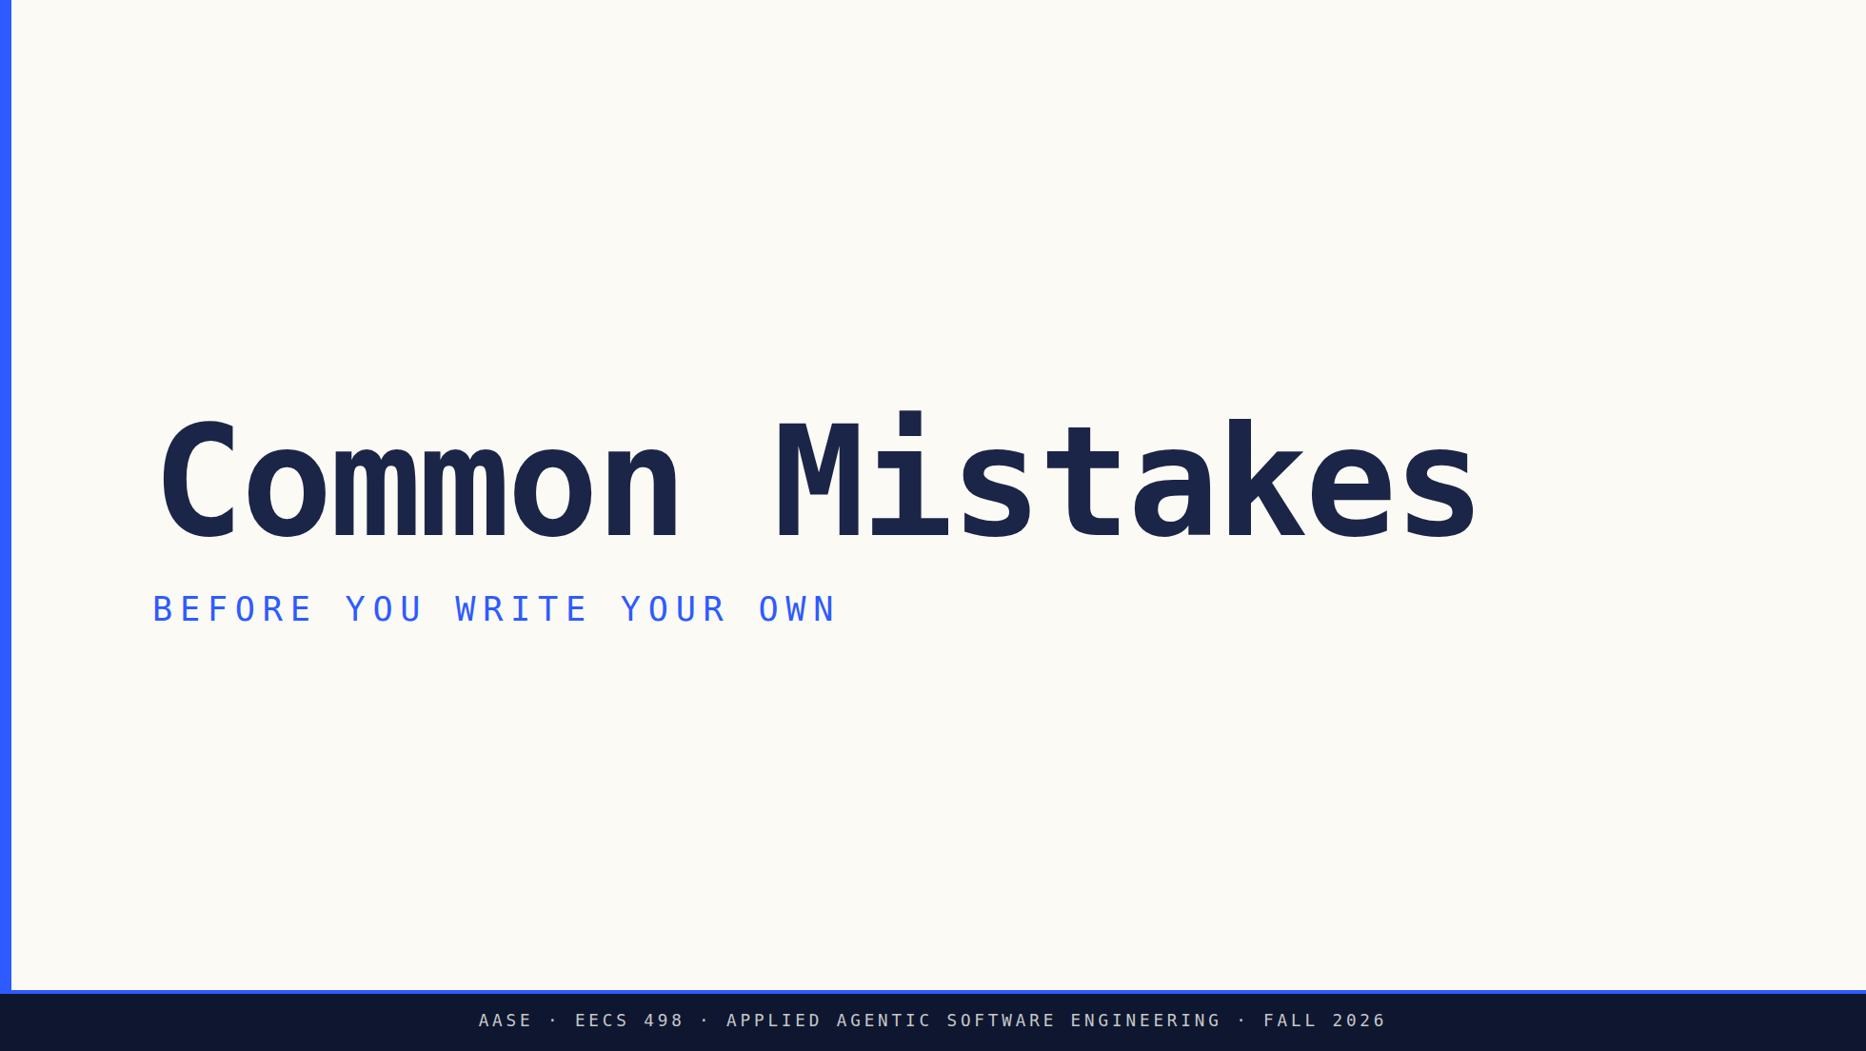
Notes:
桥梁：你已经看过一个干净的规格说明运行了。在你写自己的之前，评分者 consistently 看到的四件事出了问题。

Slide 48
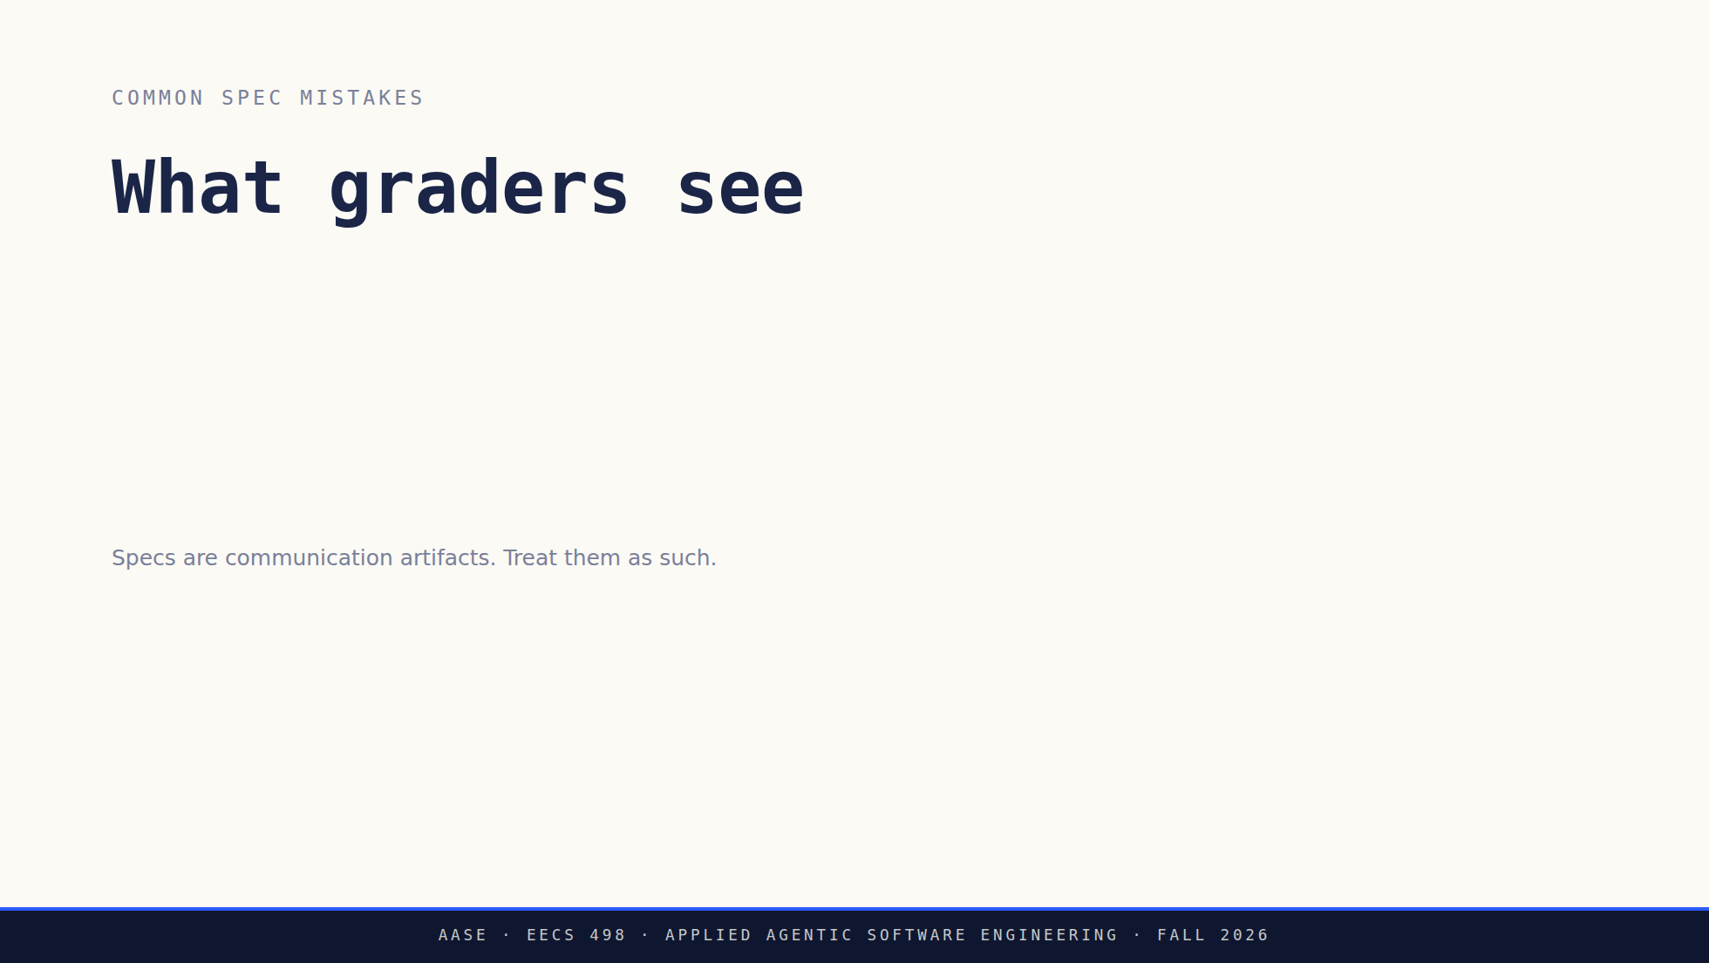
Notes:
四次点击，清楚地说你会看到全部四个。
指令该写代码的地方是实现，这是最常见的。他们在
任务中写入了实现而不是描述它。
标题是框架。一个规格说明是一个沟通工件，所以测试是
另一个人是否能执行它。

Slide 49
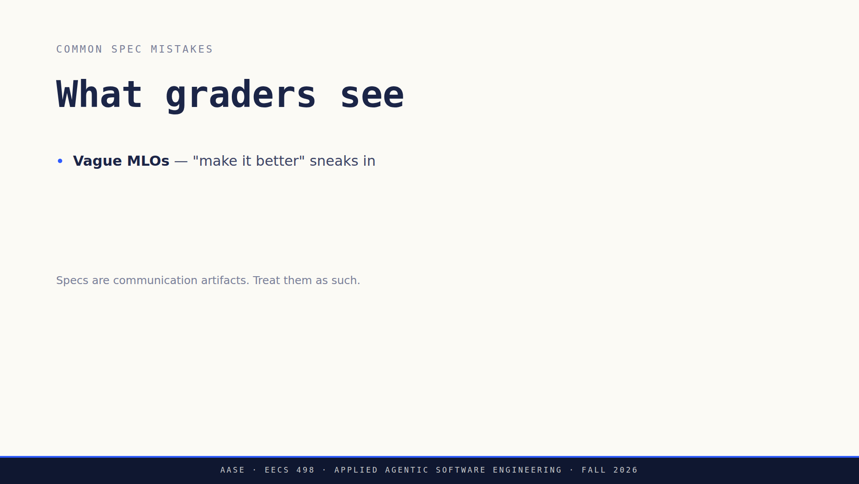
Notes:
四次点击，清楚地说你会看到全部四个。
指令该写代码的地方是实现，这是最常见的。他们在
任务中写入了实现而不是描述它。
标题是框架。一个规格说明是一个沟通工件，所以测试是
另一个人是否能执行它。

Slide 50
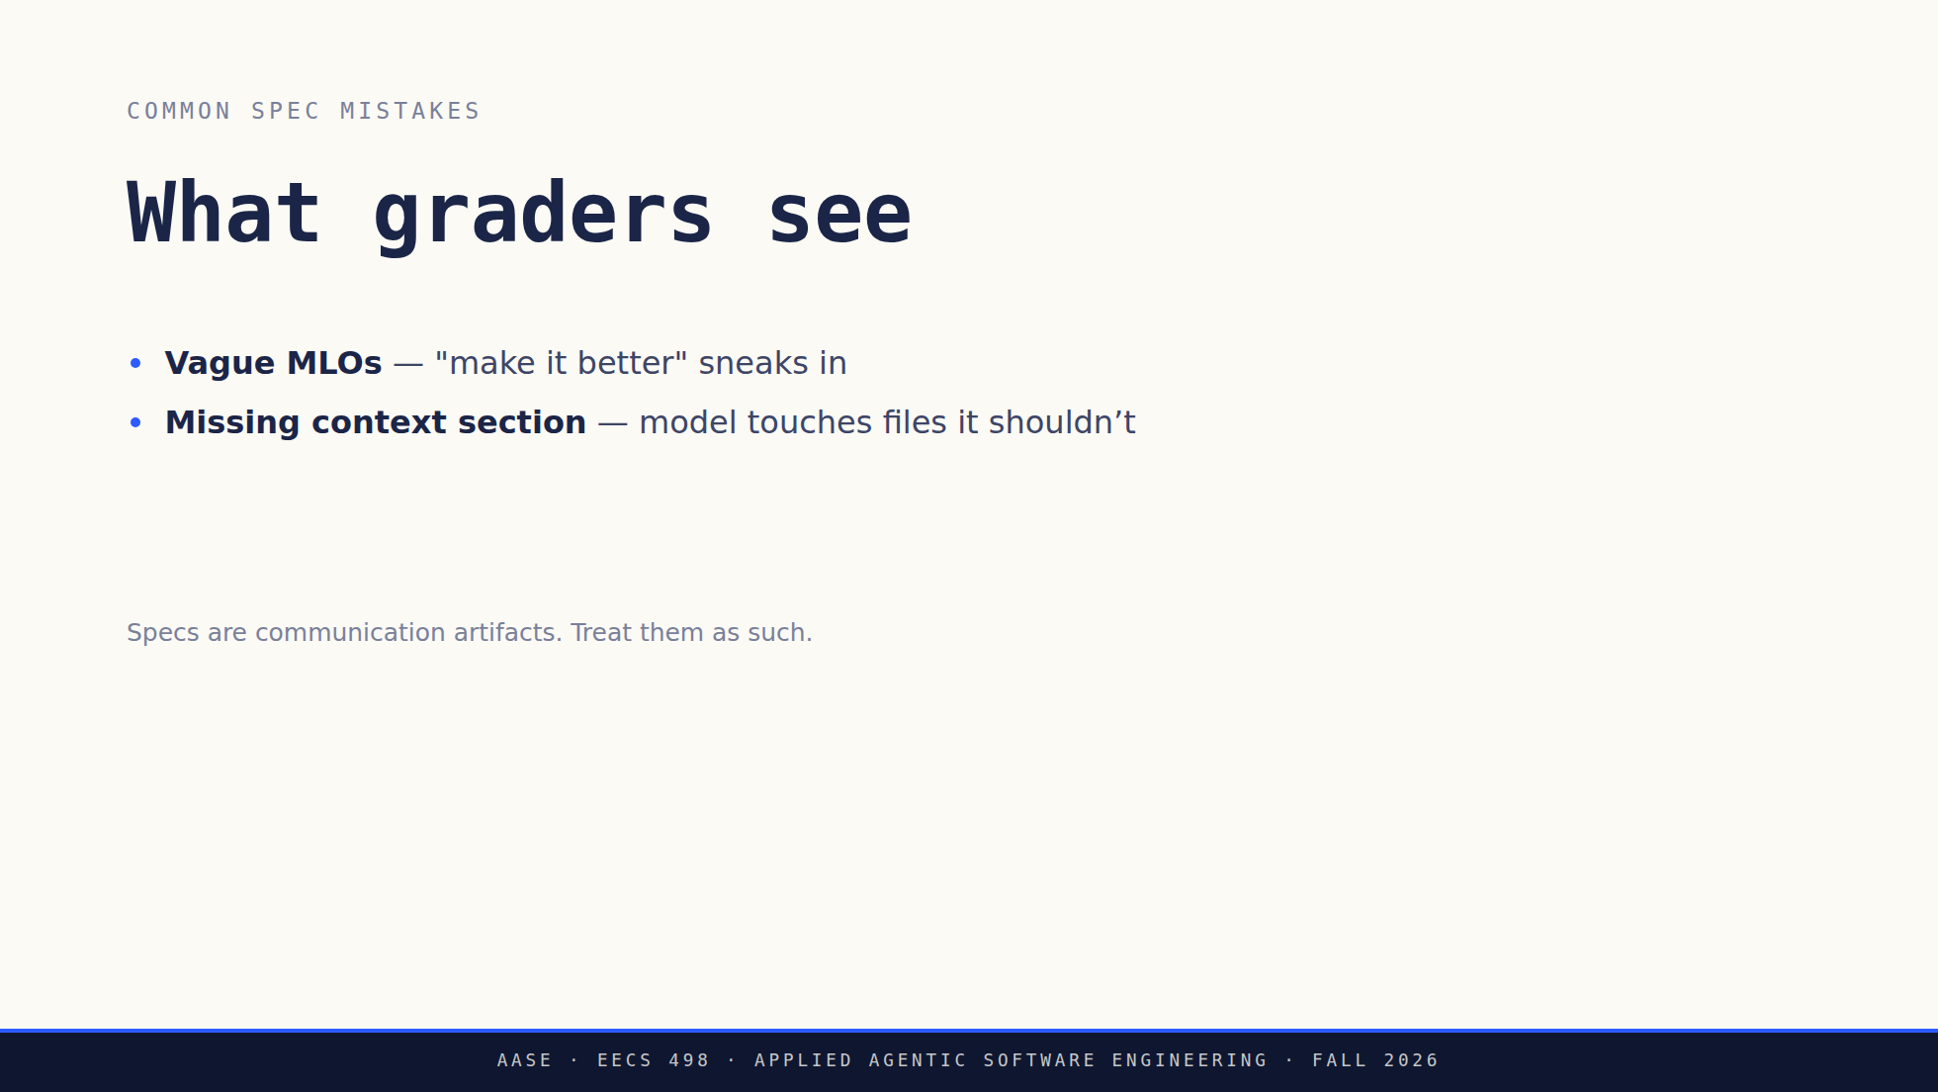
Notes:
四次点击，清楚地说你会看到全部四个。
指令该写代码的地方是实现，这是最常见的。他们在
任务中写入了实现而不是描述它。
标题是框架。一个规格说明是一个沟通工件，所以测试是
另一个人是否能执行它。

Slide 51
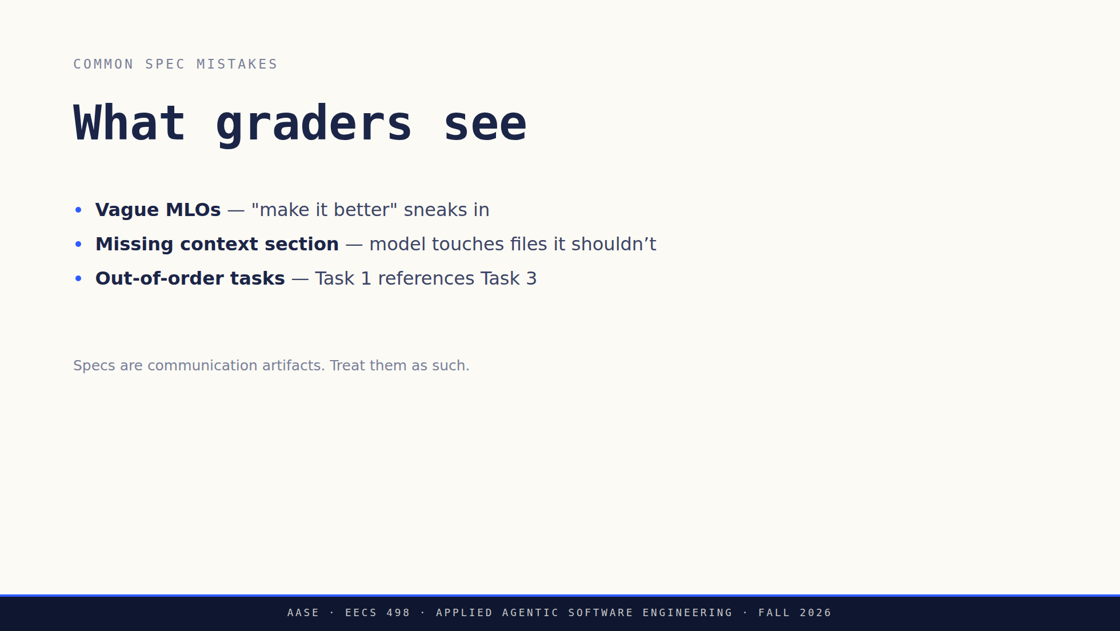
Notes:
四次点击，清楚地说你会看到全部四个。
指令该写代码的地方是实现，这是最常见的。他们在
任务中写入了实现而不是描述它。
标题是框架。一个规格说明是一个沟通工件，所以测试是
另一个人是否能执行它。

Slide 52
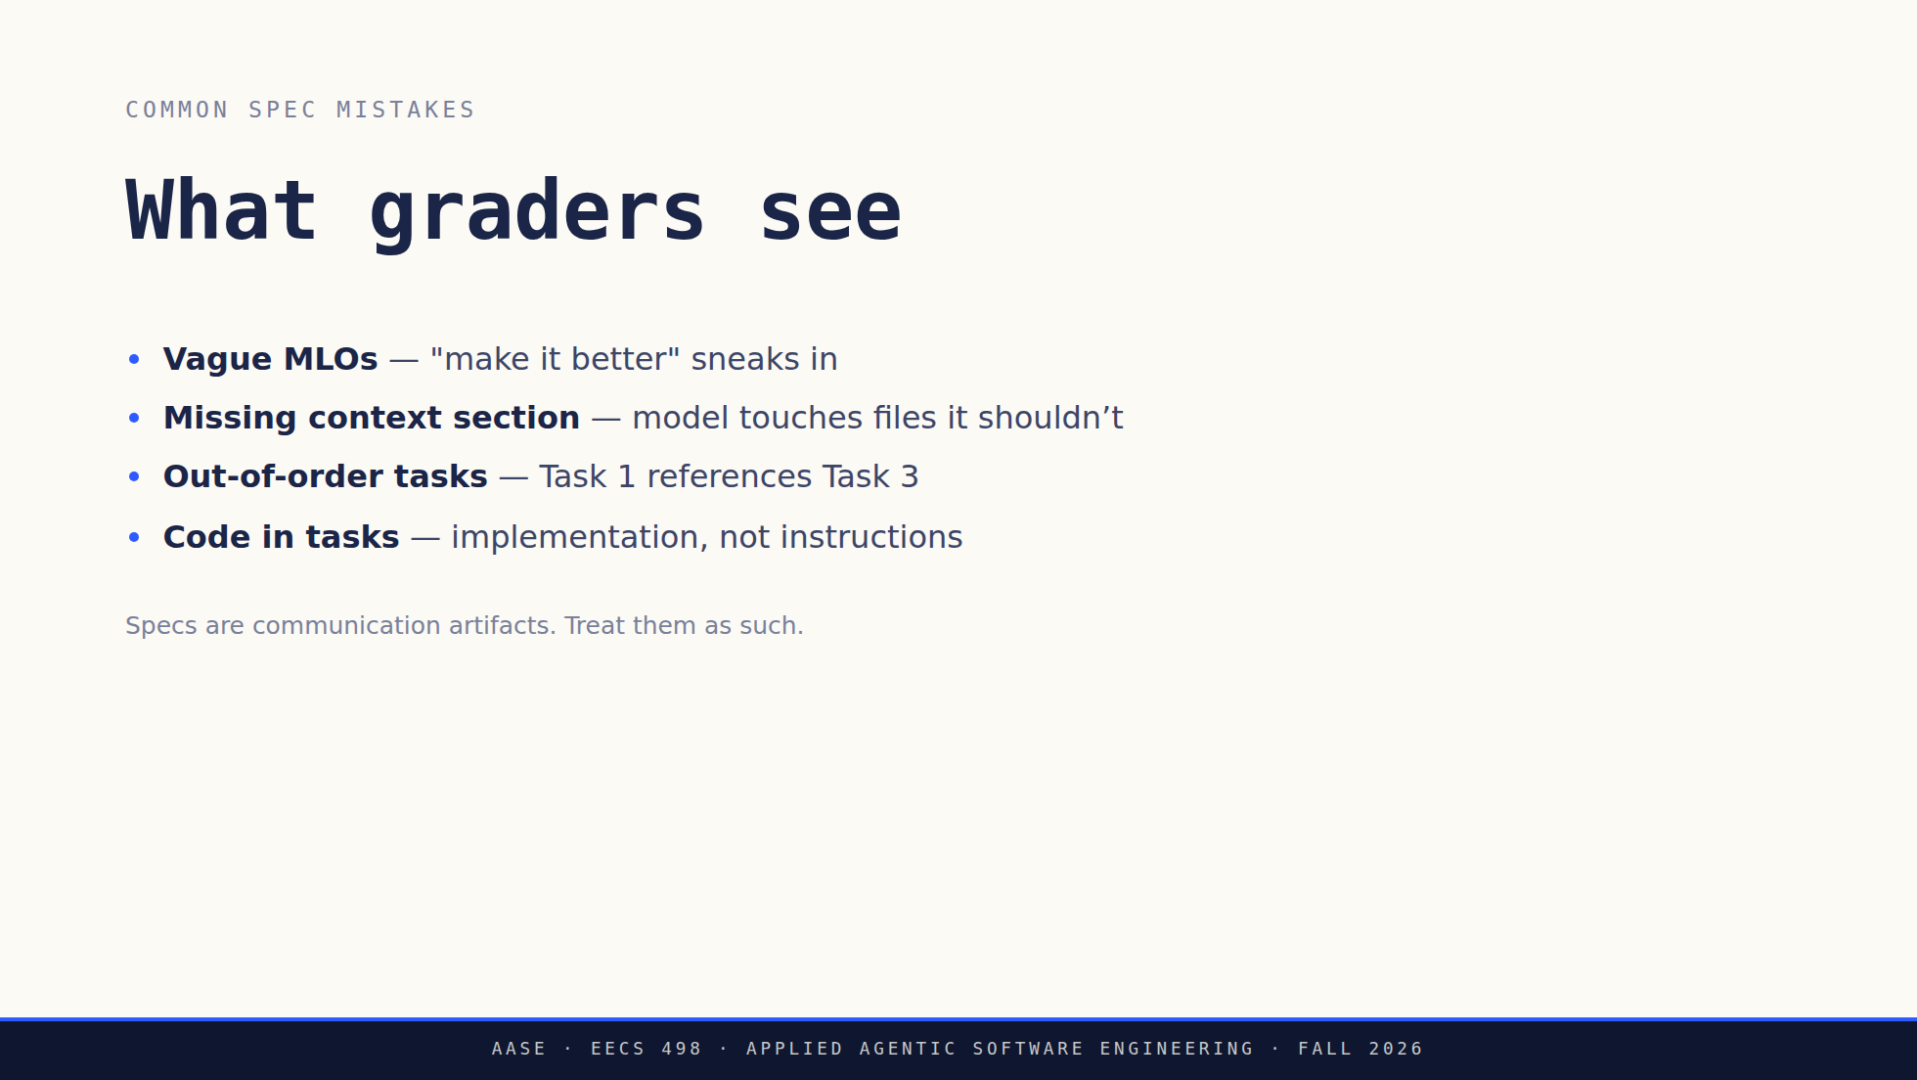
Notes:
四次点击，清楚地说你会看到全部四个。
指令该写代码的地方是实现，这是最常见的。他们在
任务中写入了实现而不是描述它。
标题是框架。一个规格说明是一个沟通工件，所以测试是
另一个人是否能执行它。

Slide 53

Notes:
六次点击，每行一个，不做展开。他们已经听过一次了。
这是他们写下来的版本。
如果时间短，点击通过并只强调第三个：规格说明
是指令，不是关于它的文档。

Slide 54

Notes:
六次点击，每行一个，不做展开。他们已经听过一次了。
这是他们写下来的版本。
如果时间短，点击通过并只强调第三个：规格说明
是指令，不是关于它的文档。

Slide 55

Notes:
六次点击，每行一个，不做展开。他们已经听过一次了。
这是他们写下来的版本。
如果时间短，点击通过并只强调第三个：规格说明
是指令，不是关于它的文档。

Slide 56

Notes:
六次点击，每行一个，不做展开。他们已经听过一次了。
这是他们写下来的版本。
如果时间短，点击通过并只强调第三个：规格说明
是指令，不是关于它的文档。

Slide 57

Notes:
六次点击，每行一个，不做展开。他们已经听过一次了。
这是他们写下来的版本。
如果时间短，点击通过并只强调第三个：规格说明
是指令，不是关于它的文档。

Slide 58

Notes:
六次点击，每行一个，不做展开。他们已经听过一次了。
这是他们写下来的版本。
如果时间短，点击通过并只强调第三个：规格说明
是指令，不是关于它的文档。

Slide 59

Notes:
六次点击，每行一个，不做展开。他们已经听过一次了。
这是他们写下来的版本。
如果时间短，点击通过并只强调第三个：规格说明
是指令，不是关于它的文档。

Slide 60

Notes:
如果时间允许，大声回答三个中的两个。问题3是
值得强调的那个：你不写下来的标准是模型
从未拥有的标准。

Slide 61

Notes:
日期，清楚地说一次。设置门控和全部十六个 aider-practice
课程明天到期，2026年9月11日星期五。Lab01 是 2026年9月14日周一
对于周一班次，2026年9月15日周二对于周二班次。项目
构建截止于 2026年10月6日周二晚上11:59。
最后一次点击防止一周的困惑。他们还没有开始构建。
aider-practice 本周结束，项目构建在 Lab01 之后开始。

Slide 62

Notes:
日期，清楚地说一次。设置门控和全部十六个 aider-practice
课程明天到期，2026年9月11日星期五。Lab01 是 2026年9月14日周一
对于周一班次，2026年9月15日周二对于周二班次。项目
构建截止于 2026年10月6日周二晚上11:59。
最后一次点击防止一周的困惑。他们还没有开始构建。
aider-practice 本周结束，项目构建在 Lab01 之后开始。

Slide 63

Notes:
日期，清楚地说一次。设置门控和全部十六个 aider-practice
课程明天到期，2026年9月11日星期五。Lab01 是 2026年9月14日周一
对于周一班次，2026年9月15日周二对于周二班次。项目
构建截止于 2026年10月6日周二晚上11:59。
最后一次点击防止一周的困惑。他们还没有开始构建。
aider-practice 本周结束，项目构建在 Lab01 之后开始。

Slide 64

Notes:
日期，清楚地说一次。设置门控和全部十六个 aider-practice
课程明天到期，2026年9月11日星期五。Lab01 是 2026年9月14日周一
对于周一班次，2026年9月15日周二对于周二班次。项目
构建截止于 2026年10月6日周二晚上11:59。
最后一次点击防止一周的困惑。他们还没有开始构建。
aider-practice 本周结束，项目构建在 Lab01 之后开始。

Slide 65

Notes:
日期，清楚地说一次。设置门控和全部十六个 aider-practice
课程明天到期，2026年9月11日星期五。Lab01 是 2026年9月14日周一
对于周一班次，2026年9月15日周二对于周二班次。项目
构建截止于 2026年10月6日周二晚上11:59。
最后一次点击防止一周的困惑。他们还没有开始构建。
aider-practice 本周结束，项目构建在 Lab01 之后开始。

Slide 66

Notes:
说出幻灯片没有空间的那句话：Aider 的脊柱，不是它的
功能列表，每个人都构建相同的七个。
房间里的大多数人还没有看过这个列表。它昨天在
Lab01 幻灯片中公开，没有任何东西指向它，所以大声读出全部七个
而不是假设。下一张幻灯片说今天直接贡献了七个中的哪两个，所以
这是它的设置，不是绕路。
描述是它们首先需要的部分：他们构建的是他们已经驾驶了两周的东西。F2 是 /add 和 /drop，这是 L03 的演示，
F4 是为一个小模型写的规格说明，这是下一张幻灯片。
表格与 Lab01 的完全匹配，这是刻意的。带有检查行为的完整规格说明在他们克隆的数据包仓库中。

Slide 67

Notes:
两张卡片都是评分作业，这就是标签。先说这一点。
左卡片：七个特性且没有 starter 代码正是决策规则中的三个或更多文件，从零开始构建的情况，所以规格说明是必需的交付物。明确说明数据包不提供应用程序代码，没有模块布局和没有测试。
右卡片是值得花时间的那个。F4 是告诉模型如何发出编辑的指令。那就是为一个小的模型受众写的规格说明，也是整个学期中最不宽容的一个。让它模糊，解析器拒绝输出，没有任何东西落在磁盘上。
然后提供：这周带着规格说明草稿来 office hours。第一个不会完美，这没关系。

Slide 68

Notes:
清楚并早早地说出不需要账户这句话。有人已经在想
他们是否需要购买什么东西。这是讲台上的演示。
同样的规格说明，更自主的工具，不同的行为，而且三大杠杆仍然
适用。他们正在观看的是他们即将构建的东西的成熟版本。

Slide 69


